Slide 1
Status Report #37
2020. 07. 24 (Fri)
Tohoku Univ. M1
Tomomasa FUJIWARA
Start data taking at new testbench

Slide 2
New testbench
カウンター部屋(B棟637)でテストベンチの準備をしていた
シンチ, MPPC回路等を載せる台
リファレンス用検出器(プラスチックシンチレーター+MPPC)の用意
β線源: ⁹⁰Sr
リファレンス用シンチレータ
*) 3^{w}×3^{h}×2^{t} mm³
*) S13360-3050PE
*) 片読み
※イメージ図
β-ray sourece
ToF用シンチレータ
*) 11-44^{w}×300^{h}×5^{t} mm³
*) S14160-30515PS
*) 両読み

Slide 3

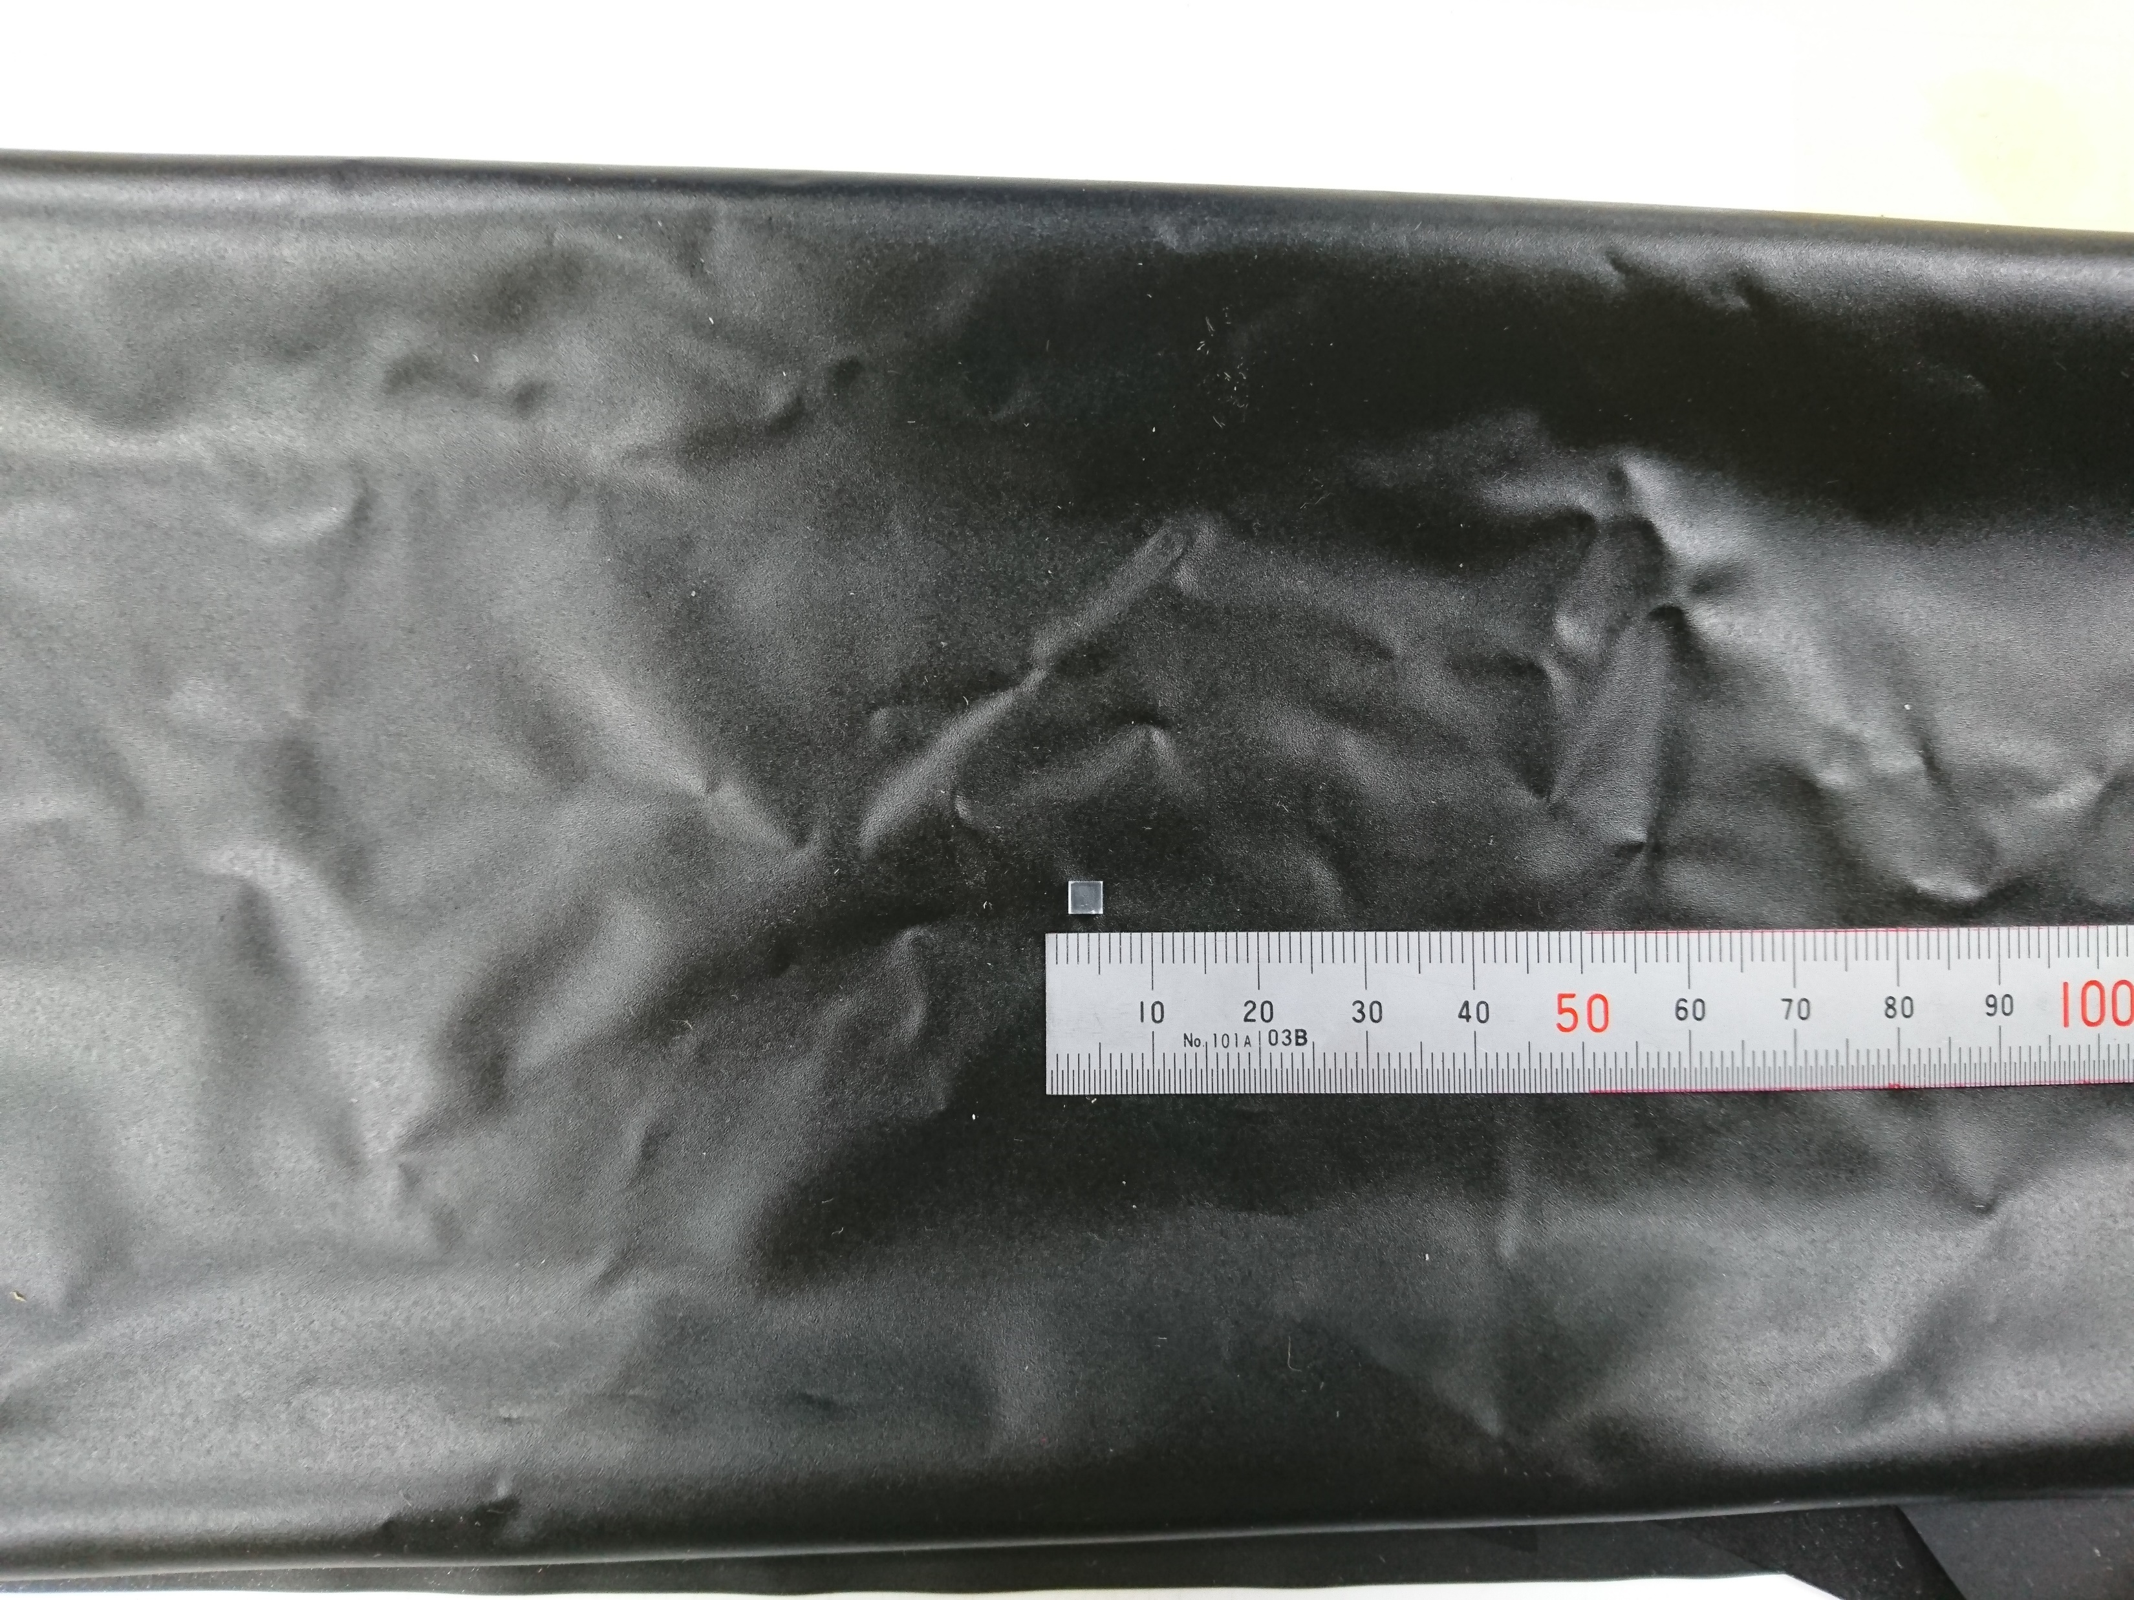
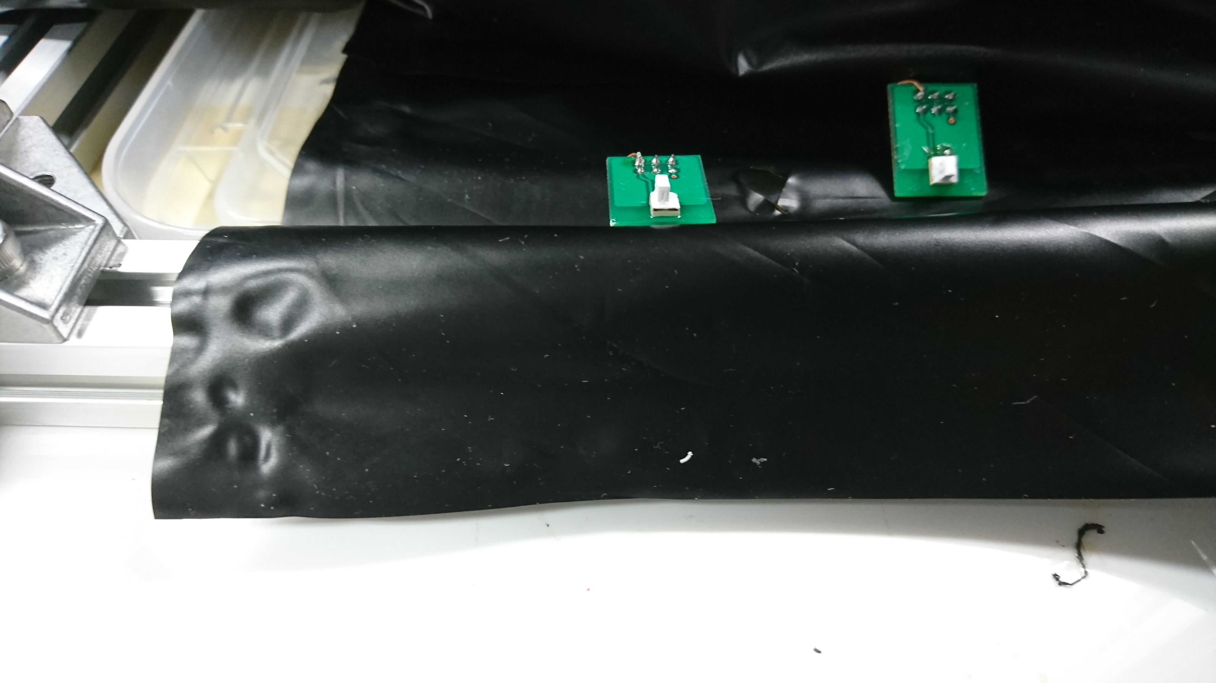
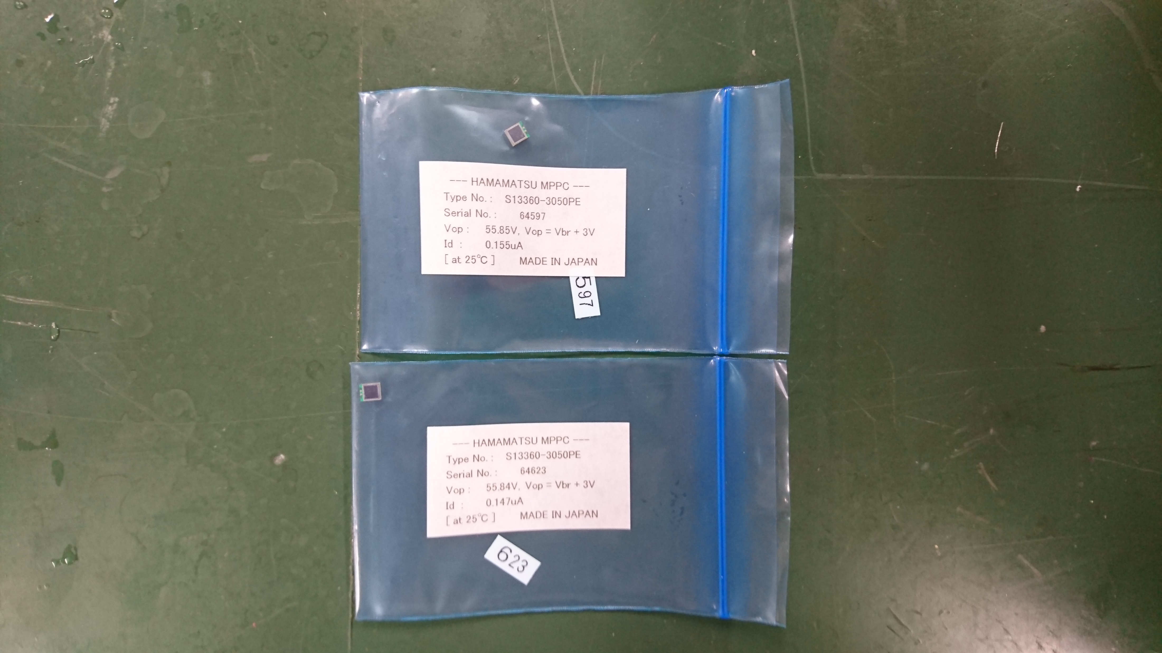
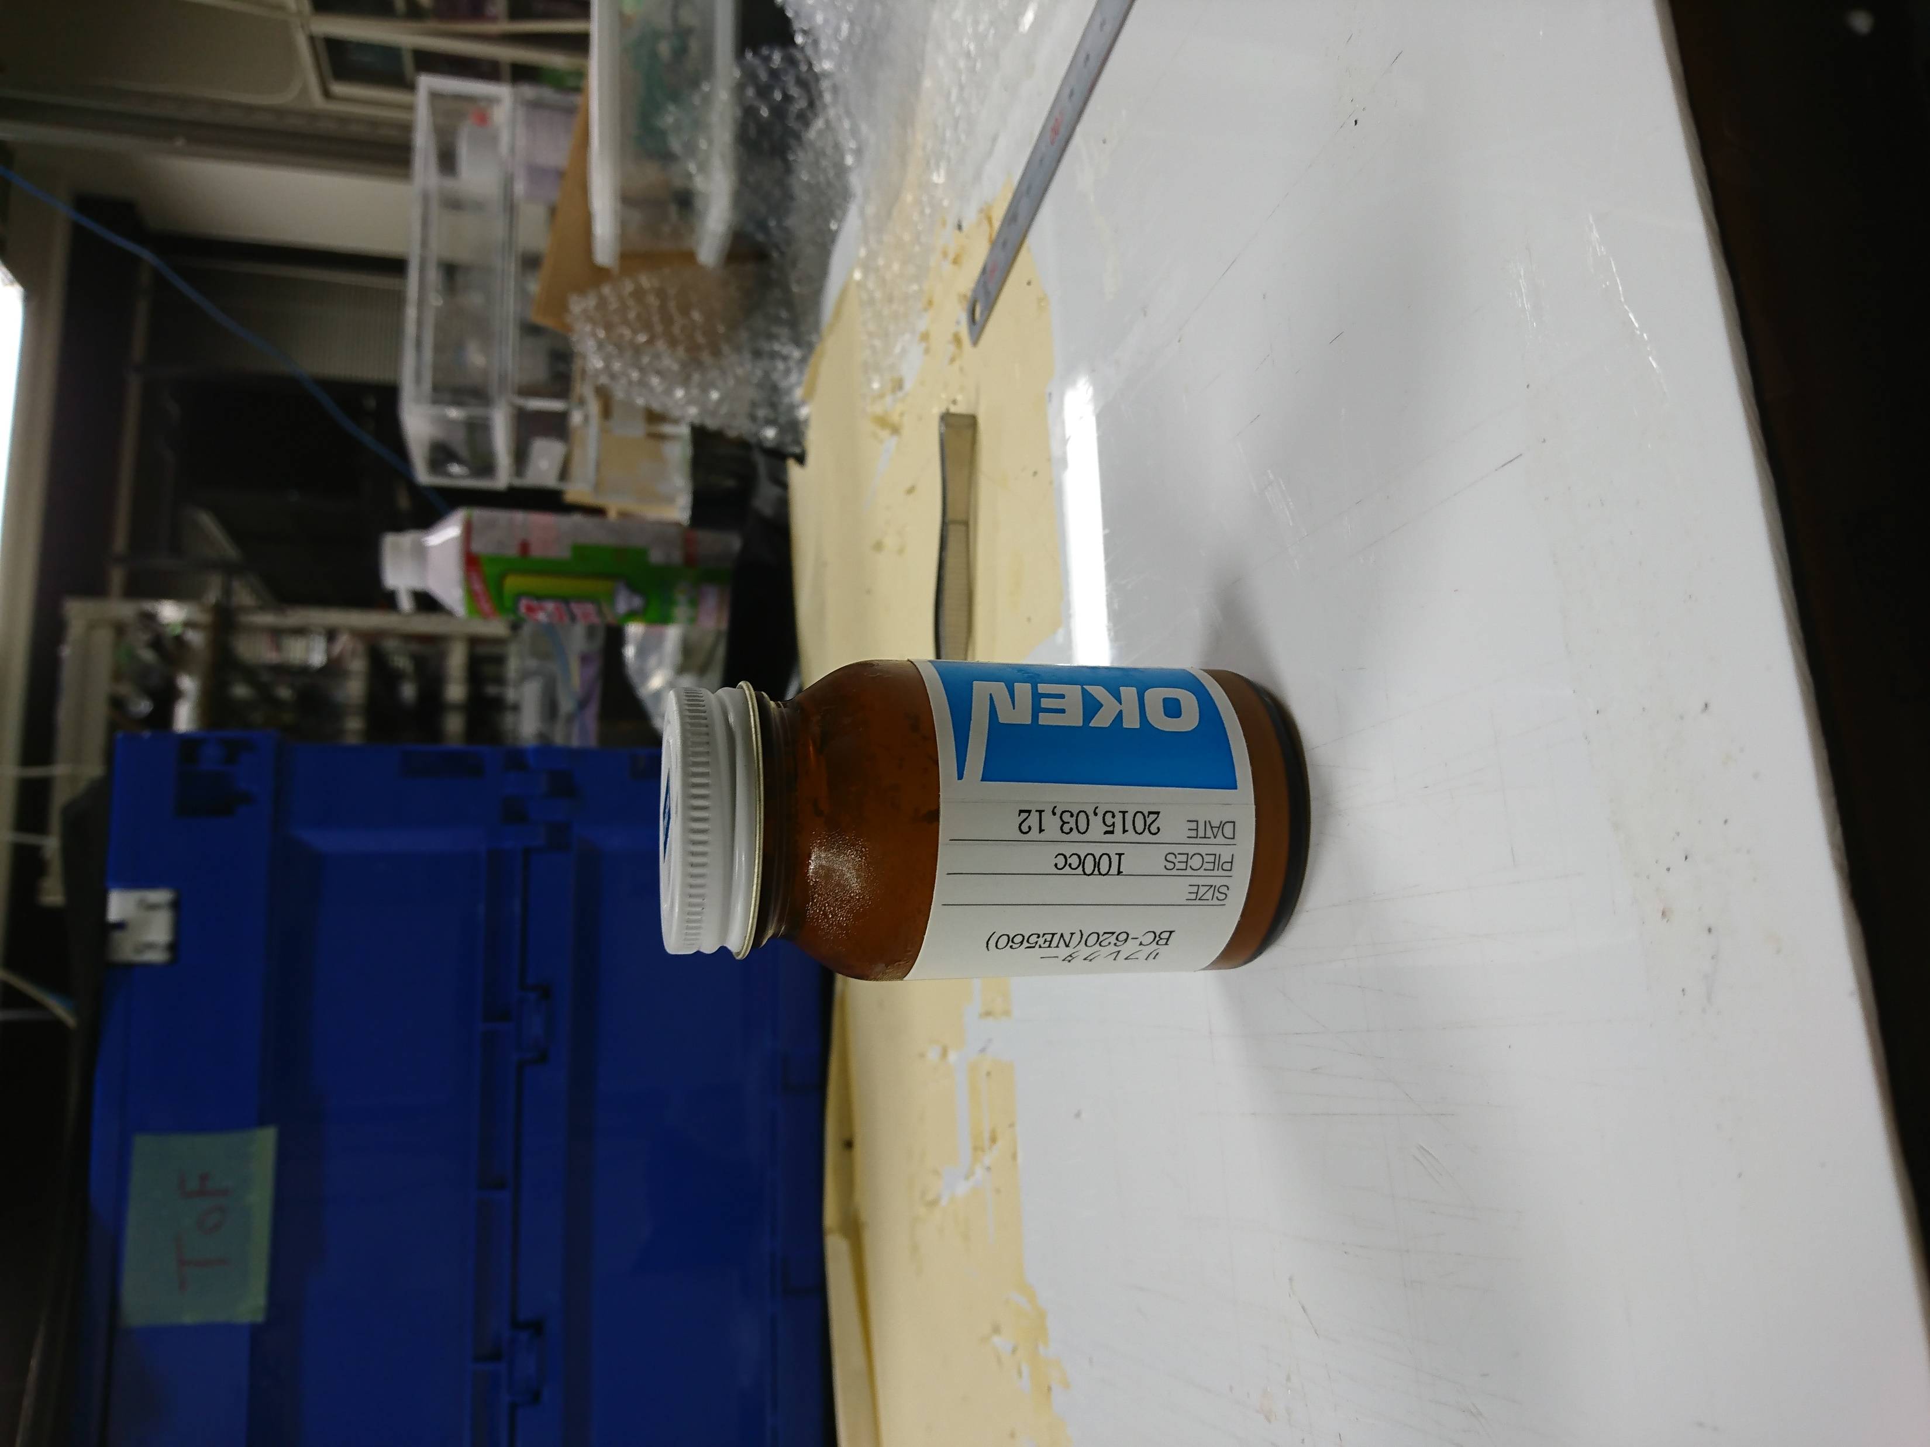
New reference counters
3 mm
使用するシンチレータ
3^{w} × 3^{h} × 2^{t} mm³
MPPC
S13360-3050PS
Vop[V] = 55.85, 55.84
→ ほぼ同じとみなして使用
3 mm
*オプティカルセメントでMPPCと接続
*反射材を塗布

Slide 4
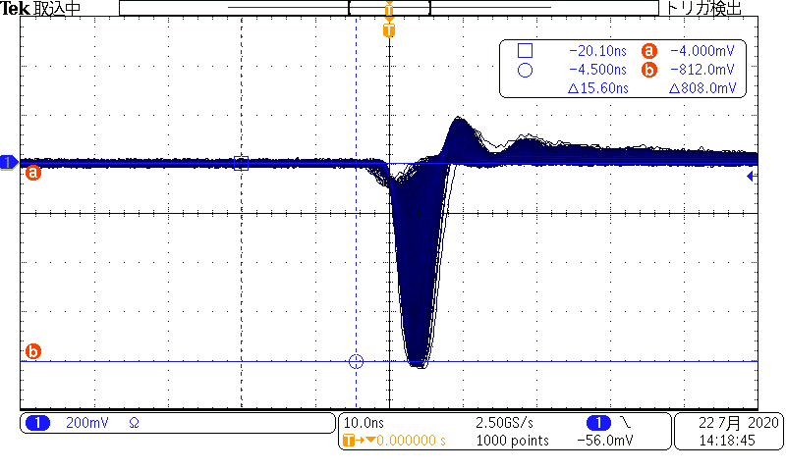
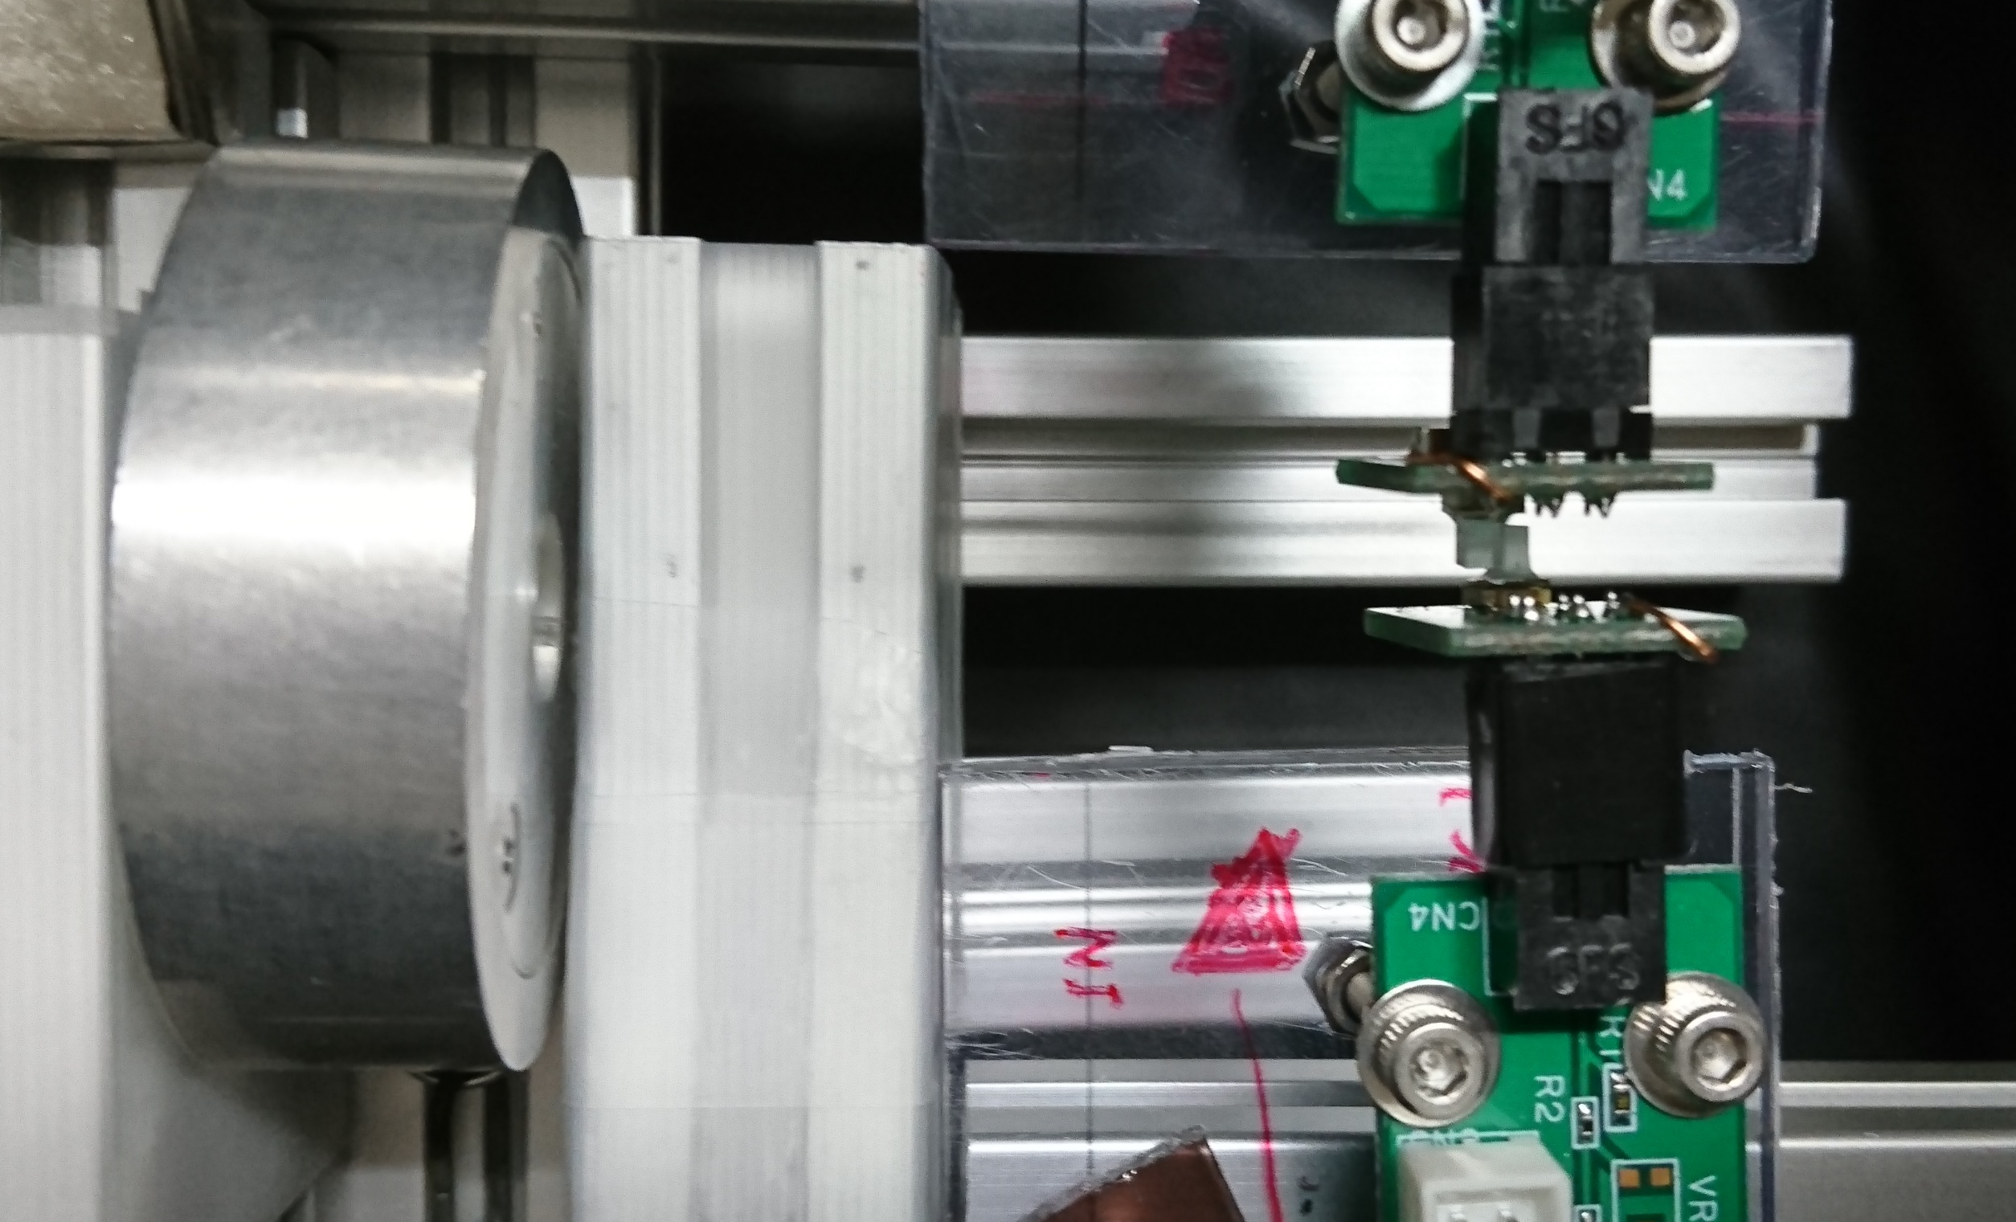
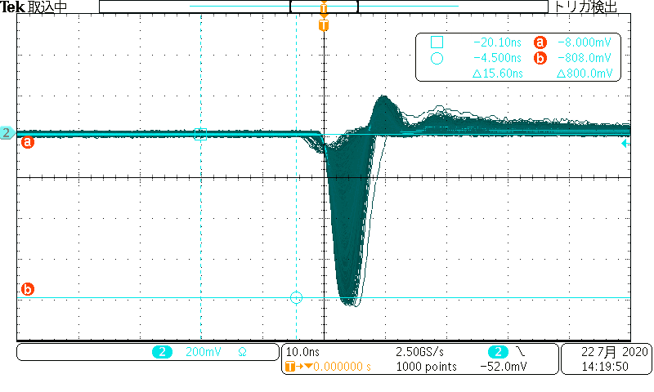
Reference counters test
前方側
(ディバイダで分割した後)
β線源: ⁹⁰Sr
リファレンスカウンター2個のみでデータ取得
トリガー: 双方の信号のコインシデンス
10 nsec
~800 mV
200 mV
後方側
(ディバイダで分割した後)
上からみた図
V_{b} = 55.8 V (V_{b}-V_{op} ~ 0.0 V) での信号
10 nsec
~800 mV
200 mV

Slide 5
Reference counters test
リファレンスカウンター2個のみでデータ取得
トリガー: 双方の信号のコインシデンス
オフセット調整のため, QDCラインの信号は16dB減衰させたのち,
PMアンプを経由
コインシデンスのレート ~ 150 Hz
同じシンチレータ, 同じMPPC(型番/駆動電圧), 同じアンプ回路
⇒ 2つのカウンターが等価な性能として固有時間分解能を調べる.
上からみた図

Slide 6
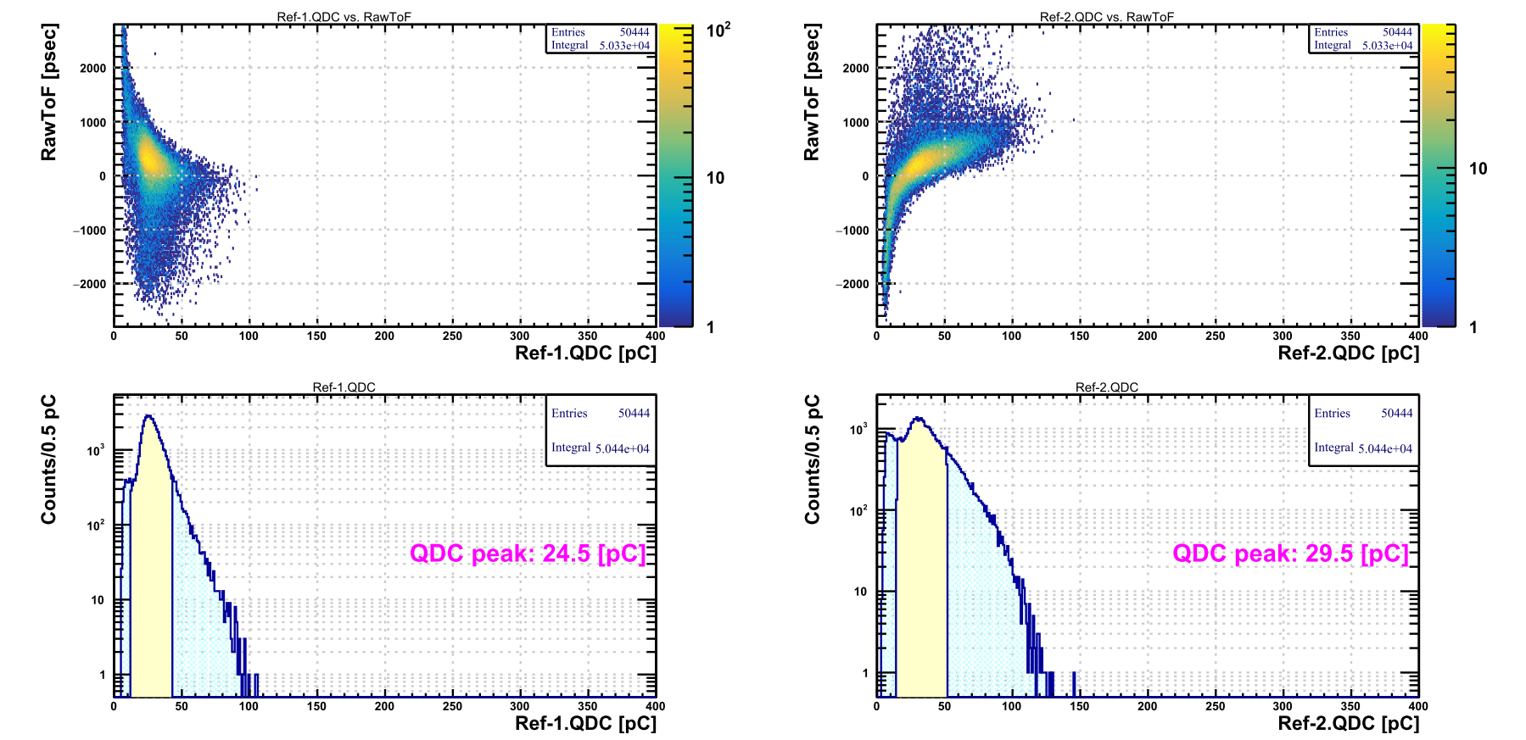
run200_AnaRef_Mod00.pdf (V_{b}-V_{op} ~ 0.0)

Slide 7
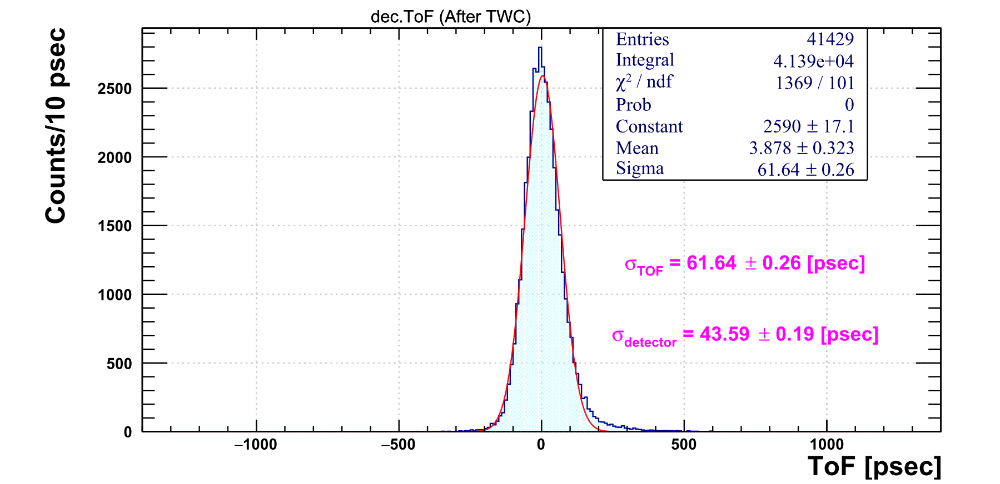
run200_AnaRef_Mod00.pdf

Slide 8
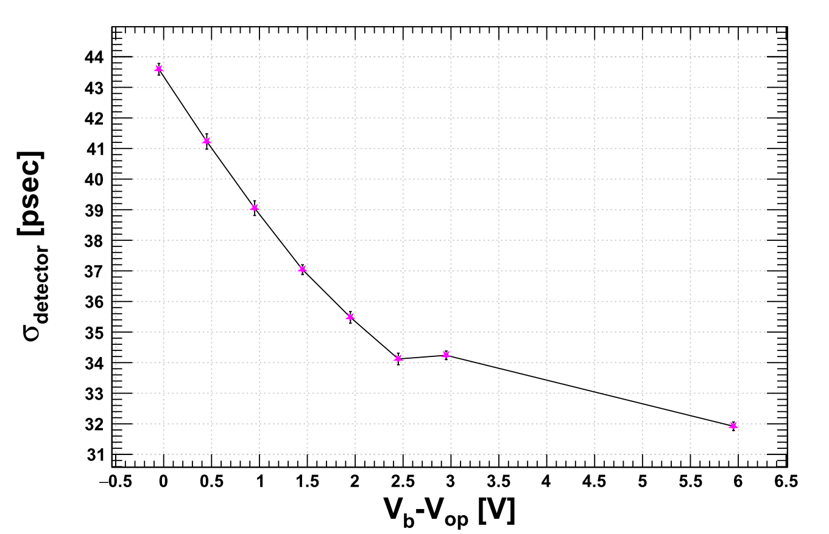
Reference counters test
固有時間分解能の電圧依存性
バイアスを上げると分解能は向上
が, <+1.5 V
での使用を考えている
(次のスライド)
性能は良いが使用は避けた方が良いと考えている

Slide 9
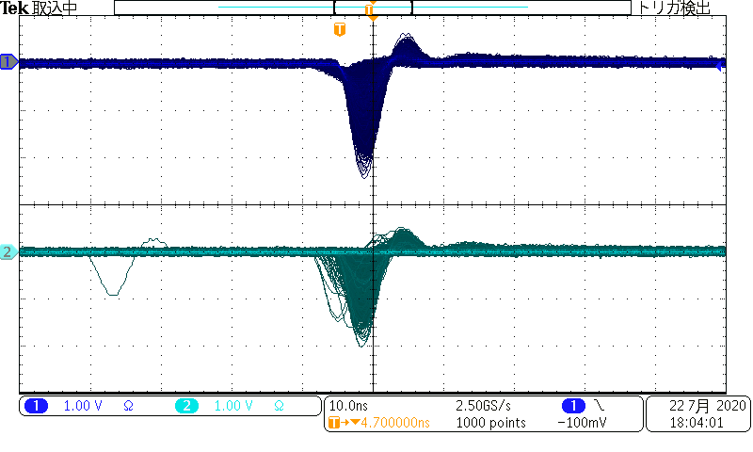
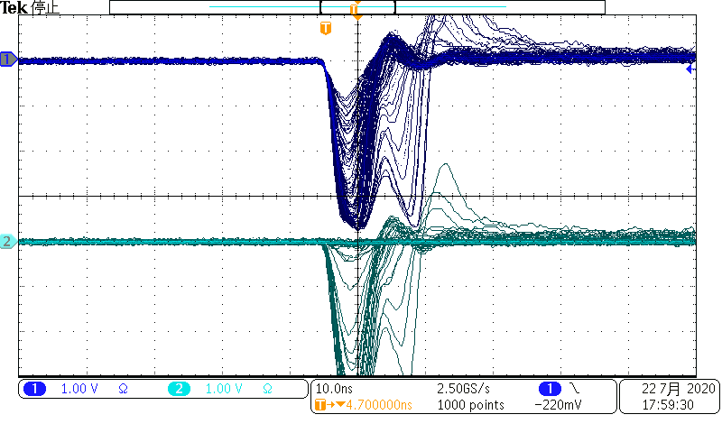
Reference counters test
10 nsec
1 V
1 V
分割前の各シンチでの信号
Vb-Vop ~ 0.0 V
分割前の各シンチでの信号
Vb-Vop ~ +6.0 V

Slide 10
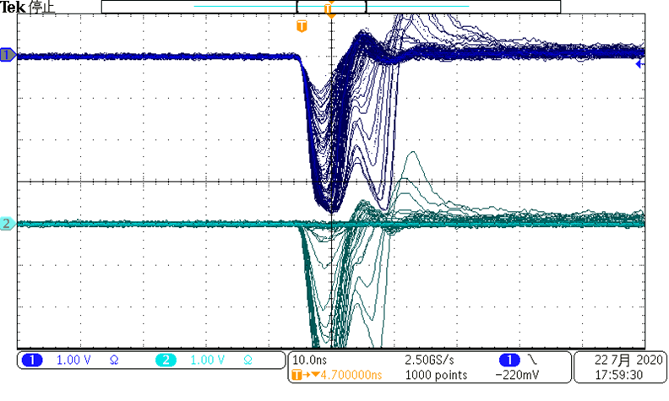
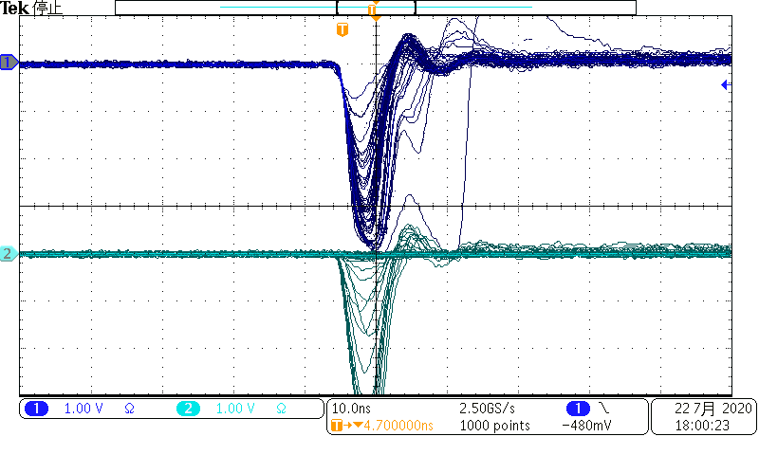
1 V
1 V
分割前の各シンチでの信号
V_{b}-V_{op} ~ +6.0 V
V± 調節後(±10.0 V)
V_{b}-V_{op} ~ +6.0 V
V± [V] | V₊ 側 Current [A] | V₋ 側 Current [A]
10.0 | 0.09 | 0.087
8.0 | 0.04 | 0.039

Slide 11
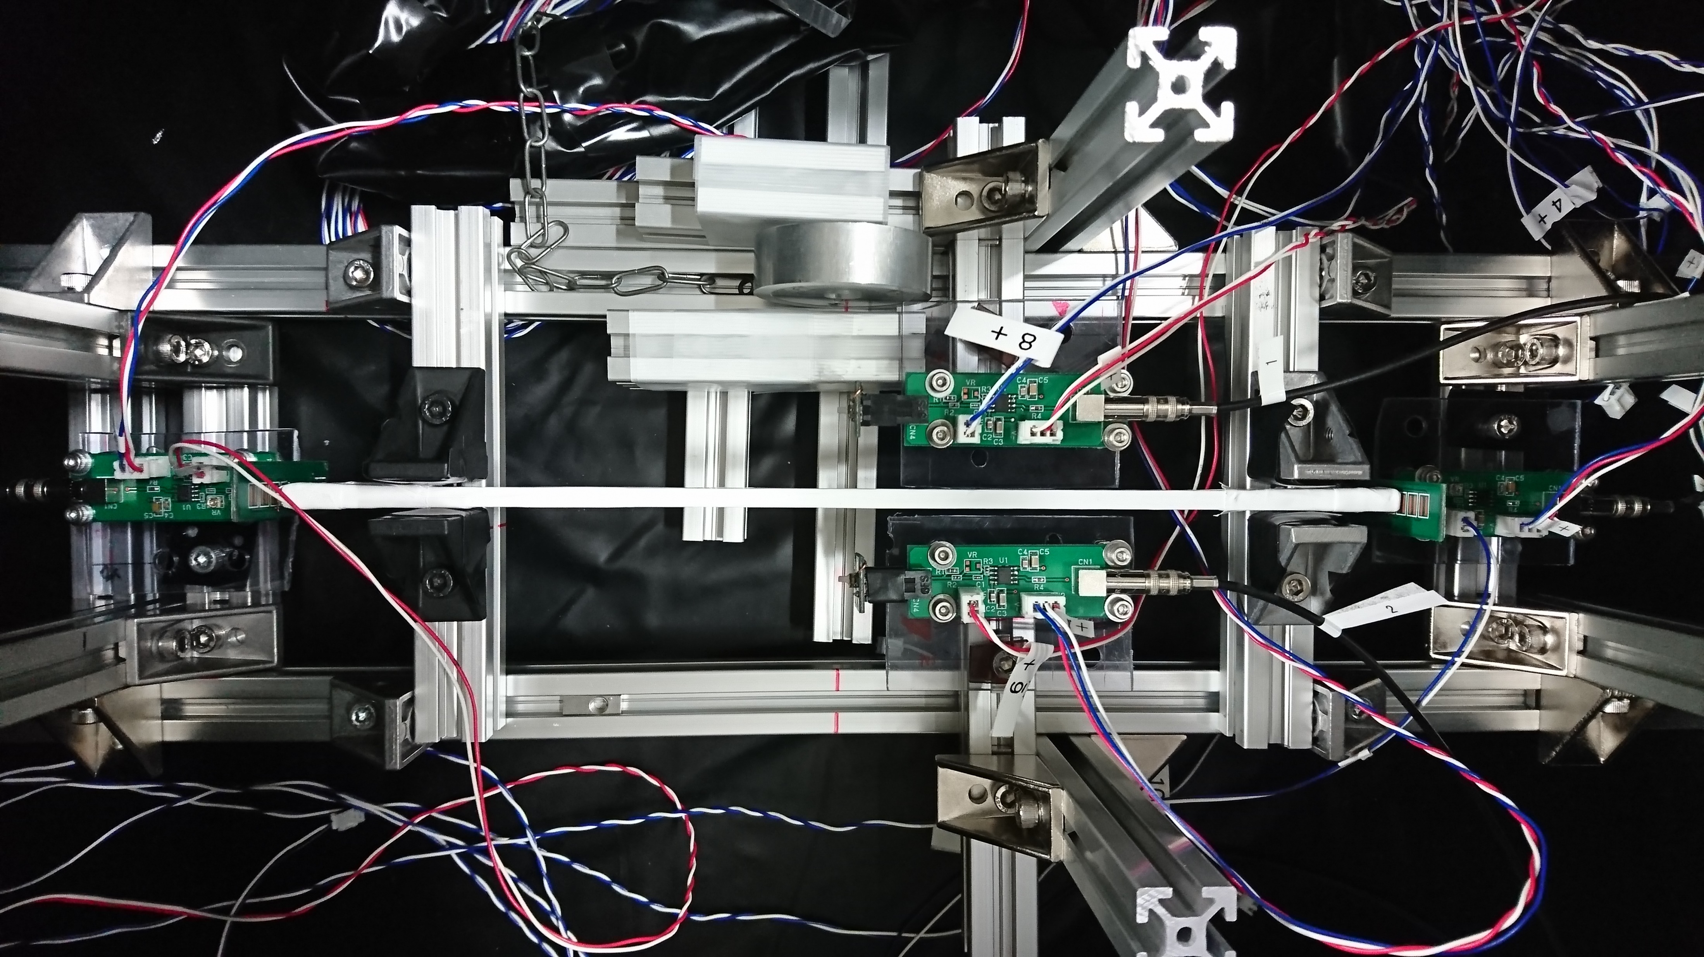
Beta-ray measurement
Ref×2 + ToF用シンチ
でコインシデンスが取れるか確認した
ToF用シンチ無し ⇒ ~130 counts/min
⇒ ~2 Hz
ToF用シンチありだと全くならない
⇒ 離しすぎている??
リファレンスの配置は再検討が必要
(もしRef×2で取得するなら)
まずRef×1 + ToF用シンチでデータを取得
Vb – Vop = 0.0, 3.0, 6.0 [V]
5^{t} × 11^{w} × 300^{h} mm³
MPPC×1s(New board)
Reference Conter

Slide 12
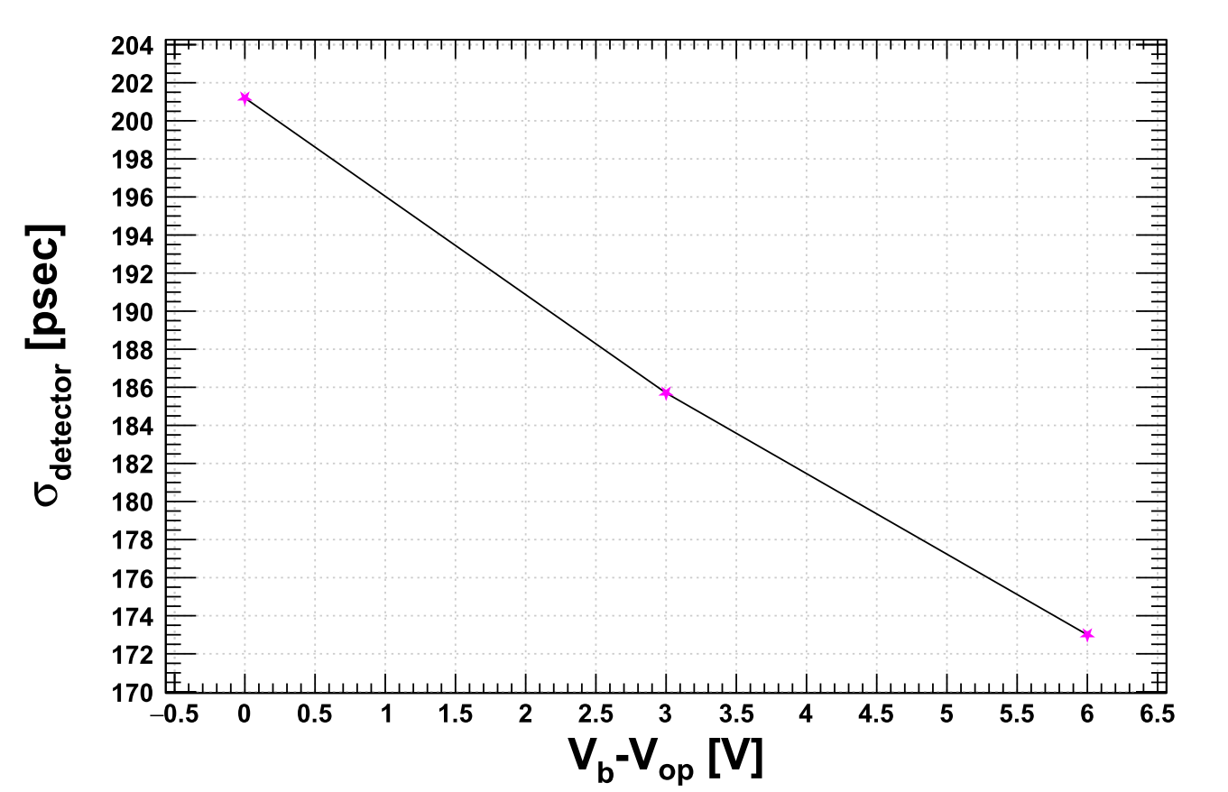
(急ぎだったのでタイムウォークコレクション等は適当)
+3.0 V 時で ~ 185 psec
以前の宇宙線より~20 psecくらい悪い
2個でもデータの取得は可能と考えられる

Slide 13

To do
引き続きβ線源を使用しデータ取得を続ける
リファレンスカウンターの配置の再検討
⇒ 2個のシンチレータ+回路をToF用シンチ等との干渉を避けて近付けるように
期末レポート
(固体分光物理学基礎×2, 物質物理学基礎×2, 場の量子論基礎, 素粒子物理学基礎, GPPU概論)
レポート

Slide 14
Backup

Slide 15
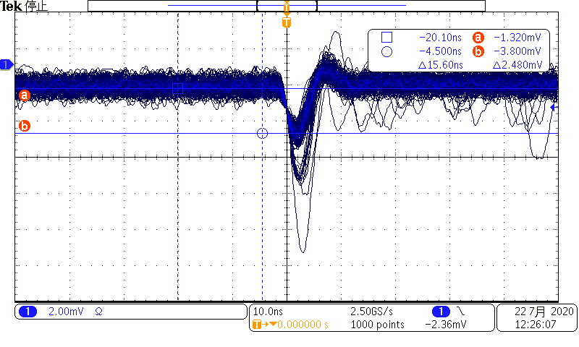
分割前の 1 photon
(線源なし)

Slide 16
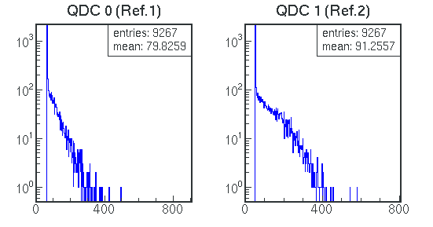
Reference counter test
光量(信号の波高) は十分だが,
pedestal に張り付いてしまっている
→ Divider で分割した後のQDCに入れる信号を
一旦 Attenetor に入れ, 16dB減衰させたのち,
PMアンプでオフセット調整
→ その後 100 nsec delay させてV792へ入力

Slide 17
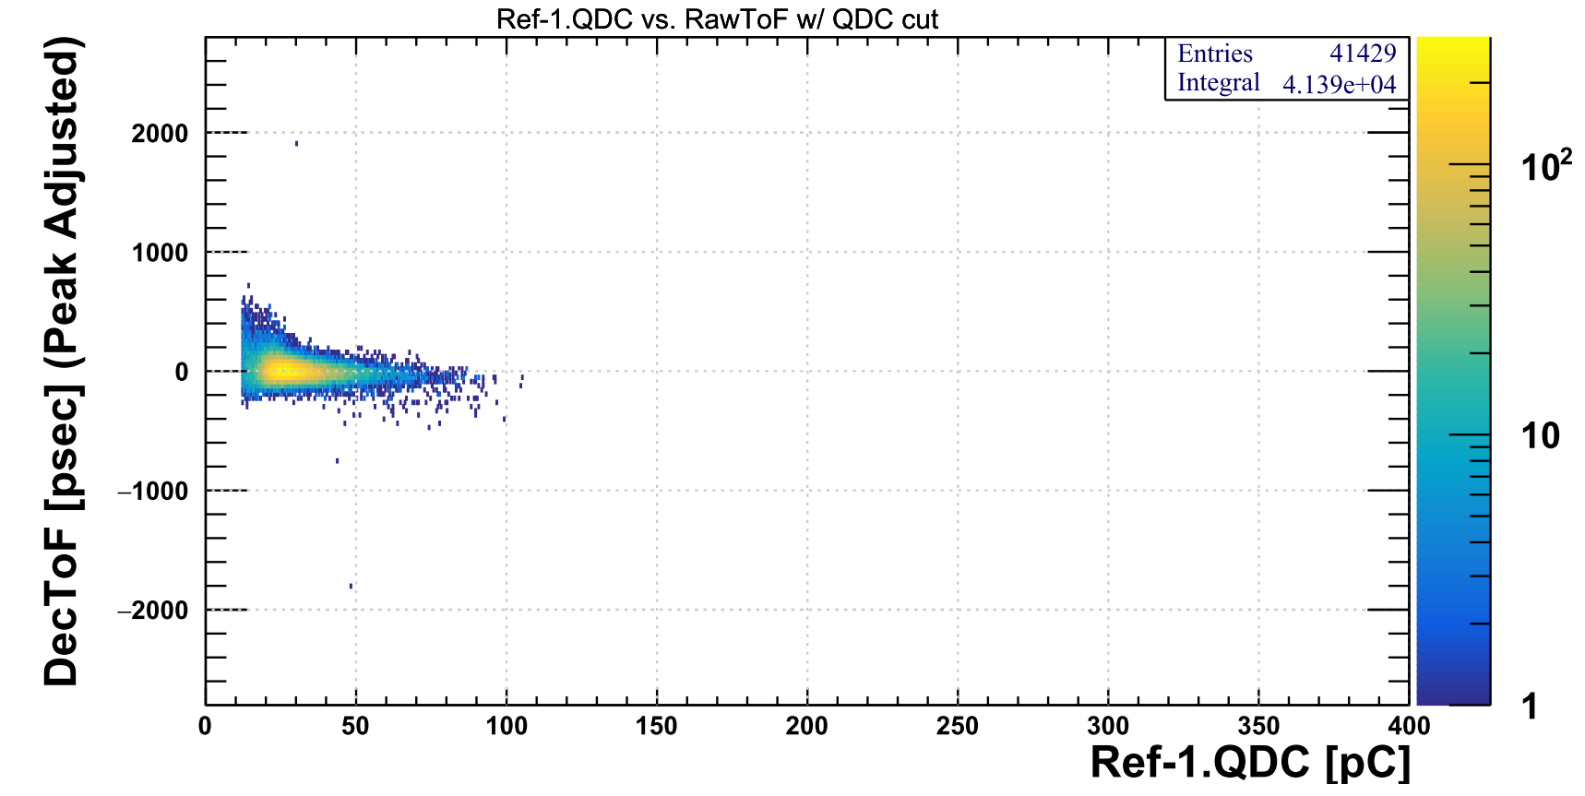
run200_AnaRef_Mod00.pdf

Slide 18
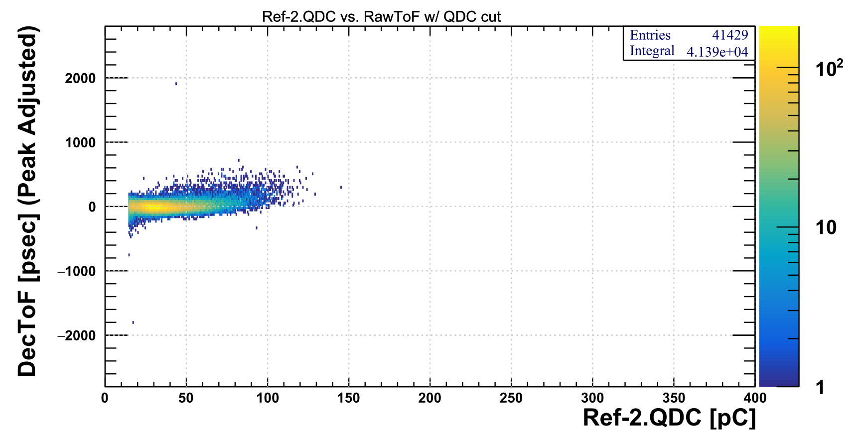
run200_AnaRef_Mod00.pdf

Slide 19
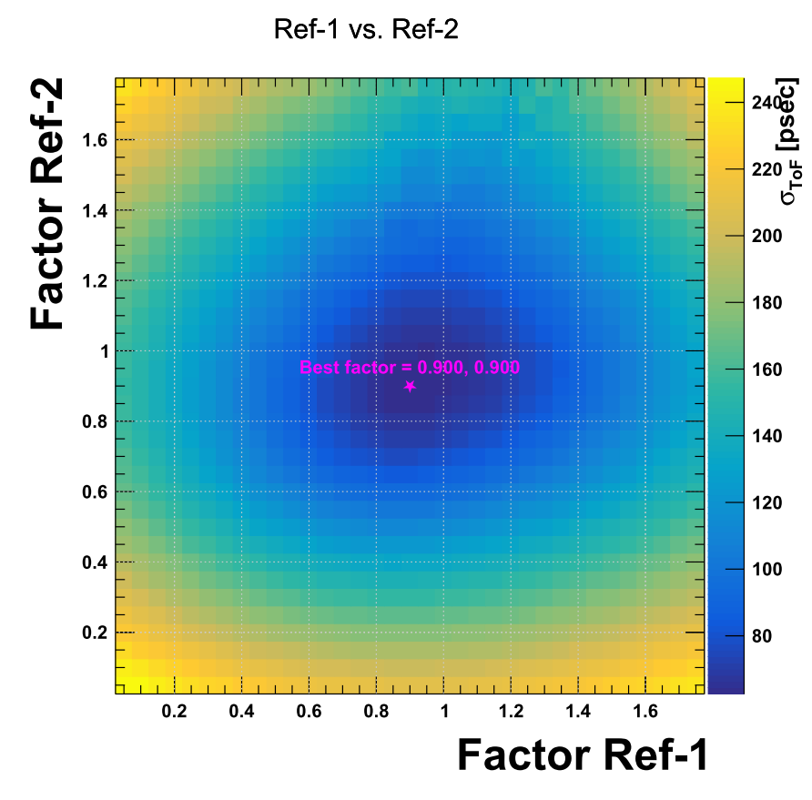
run200_AnaRef_Mod00.pdf

Slide 21
run200_AnaRef_Mod00.pdf

Slide 22
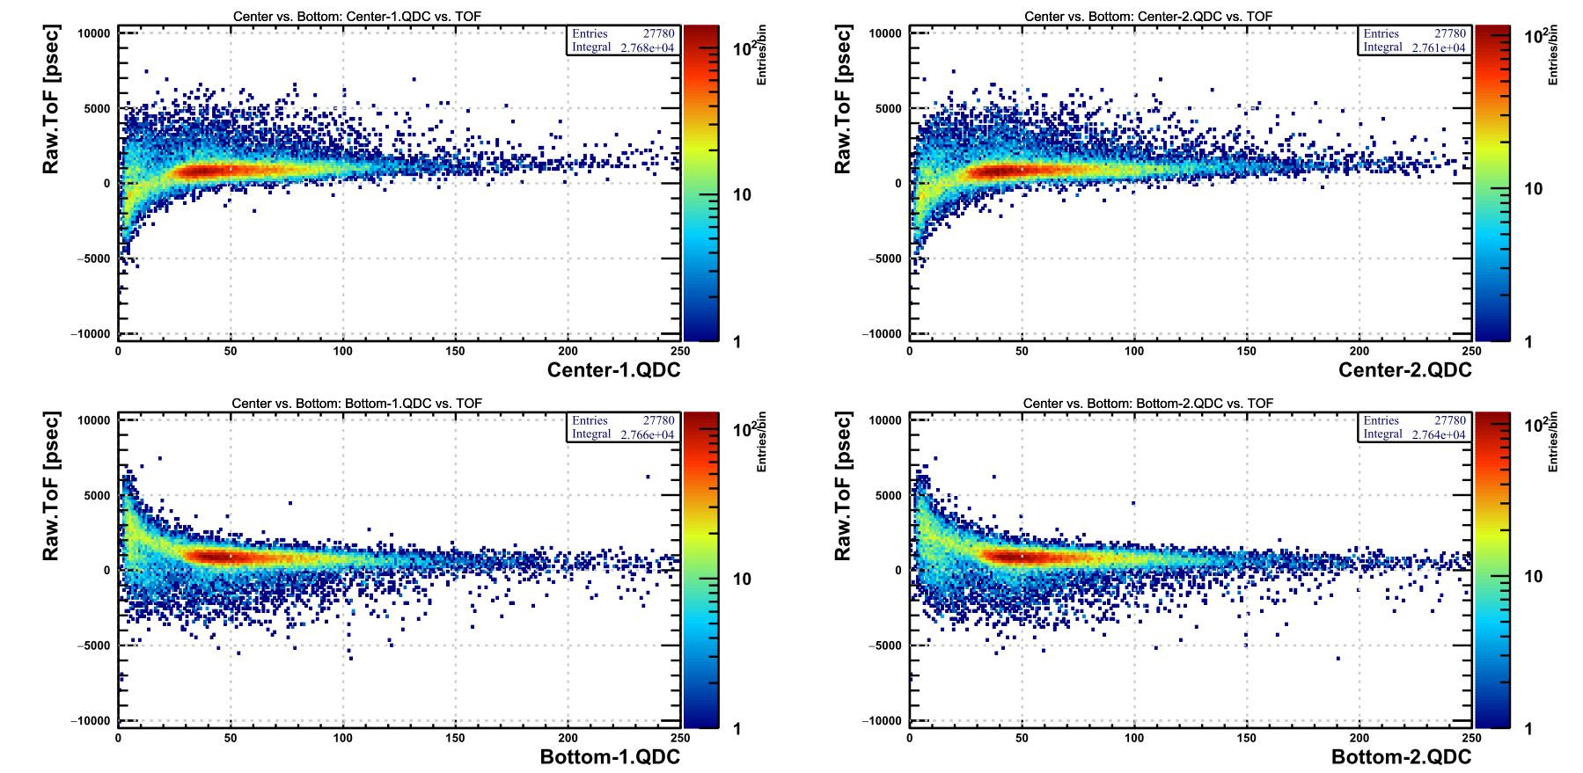

Slide 23
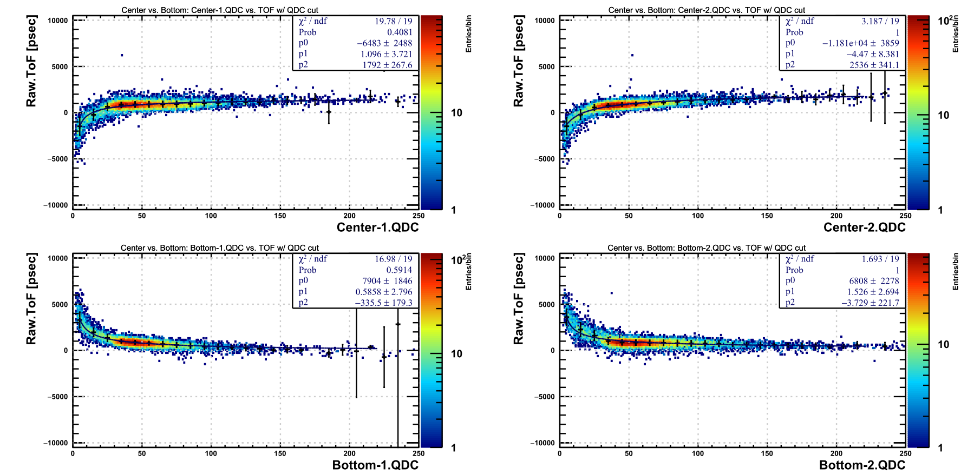

Slide 24
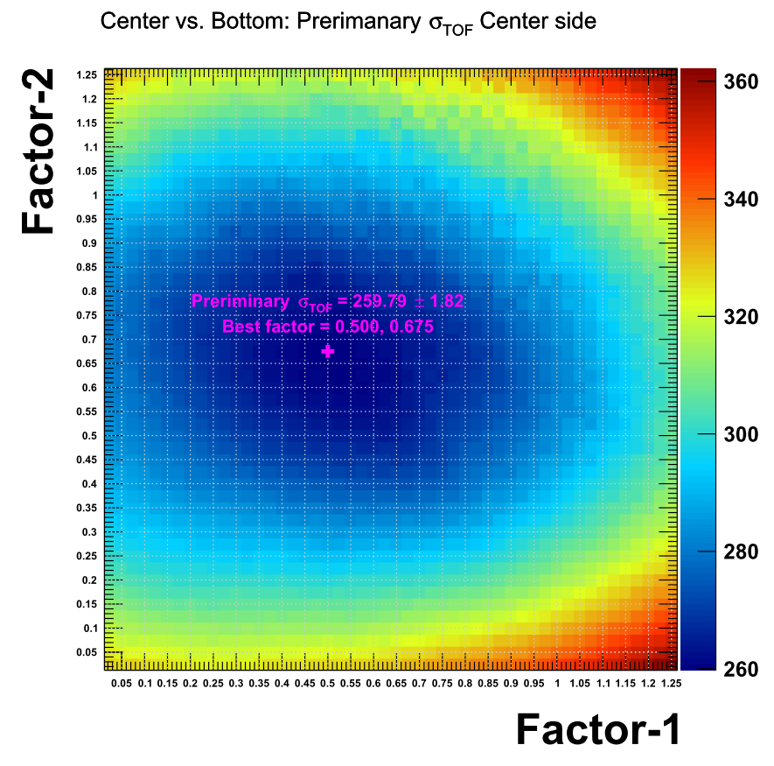
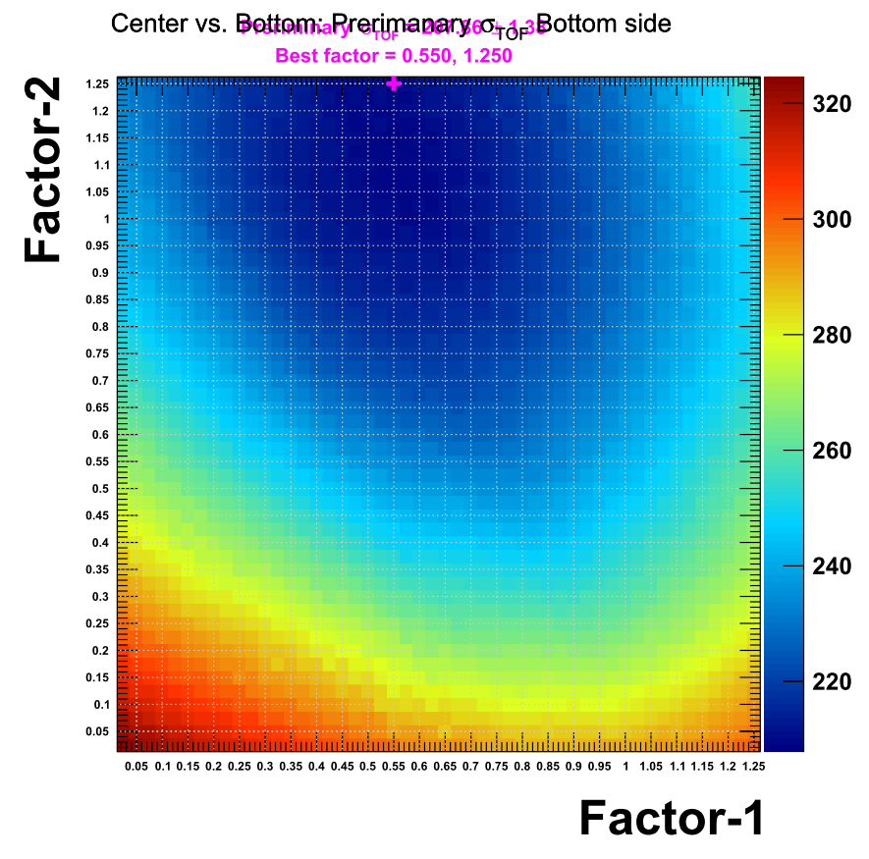

Slide 25
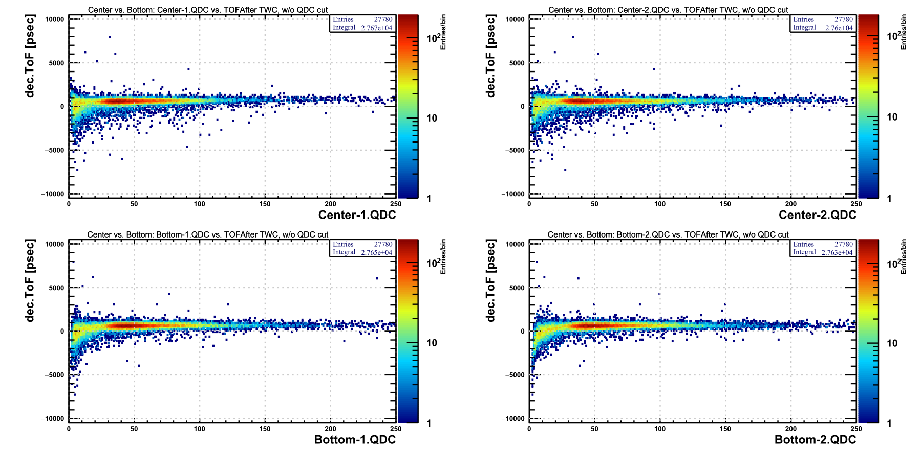

Slide 26
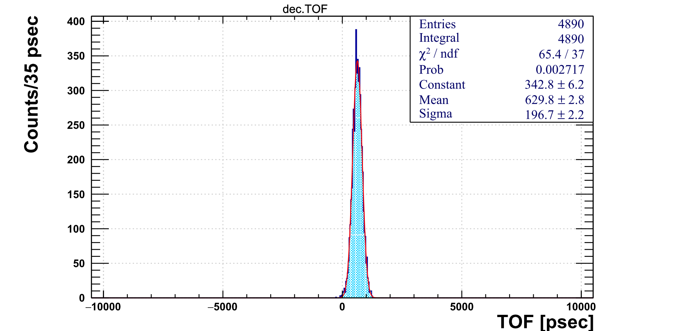

Slide 27
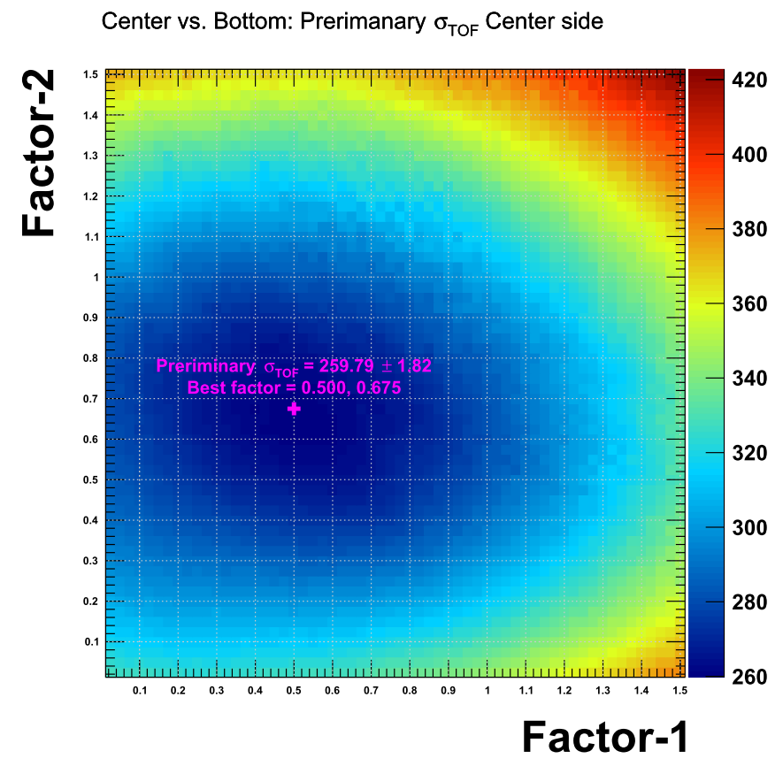

Slide 28
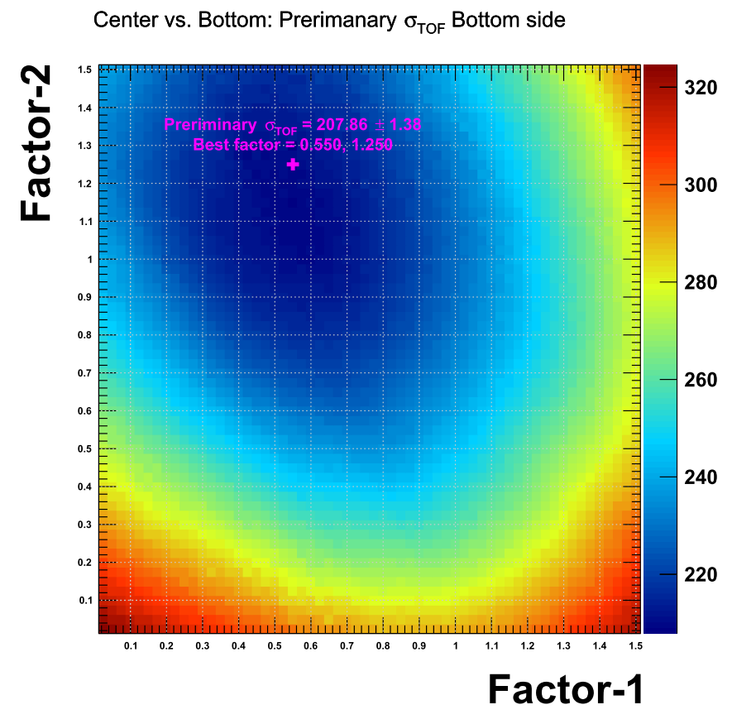

Slide 29
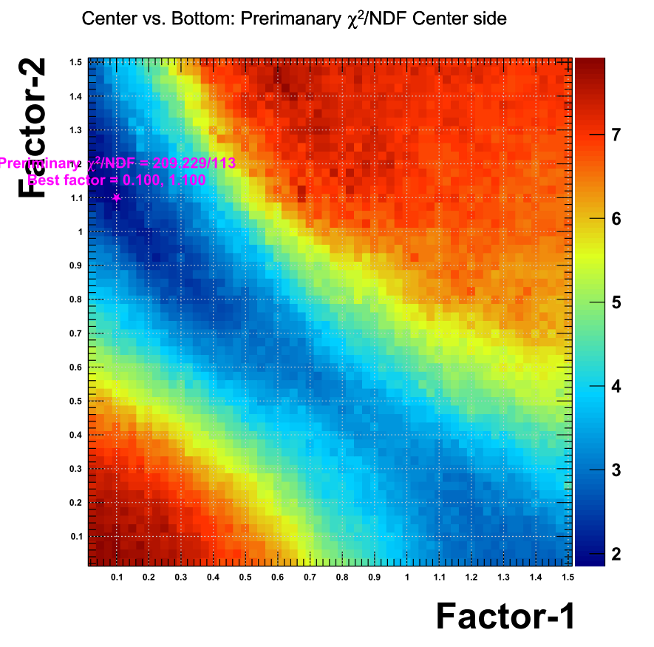
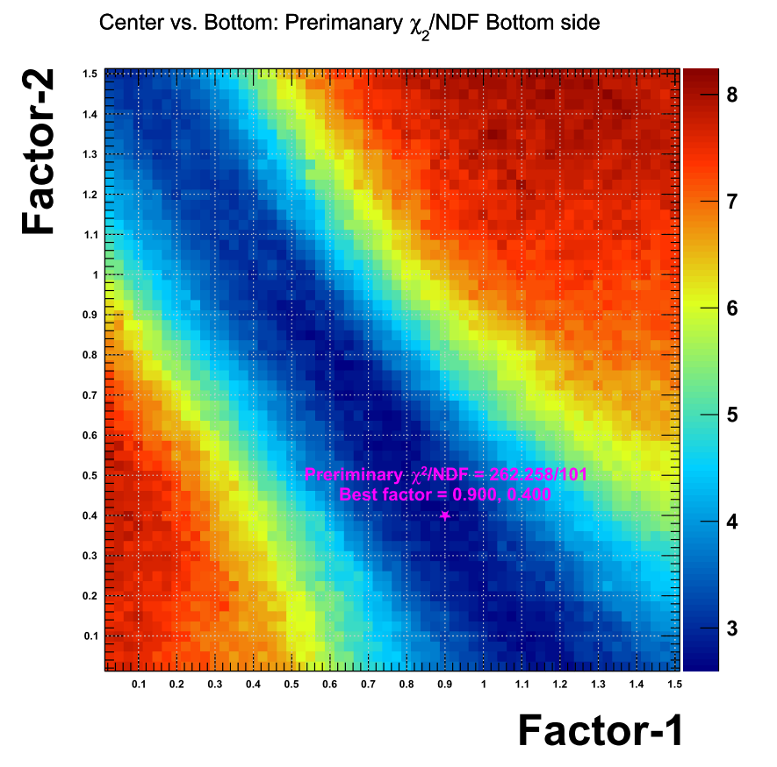

Slide 30
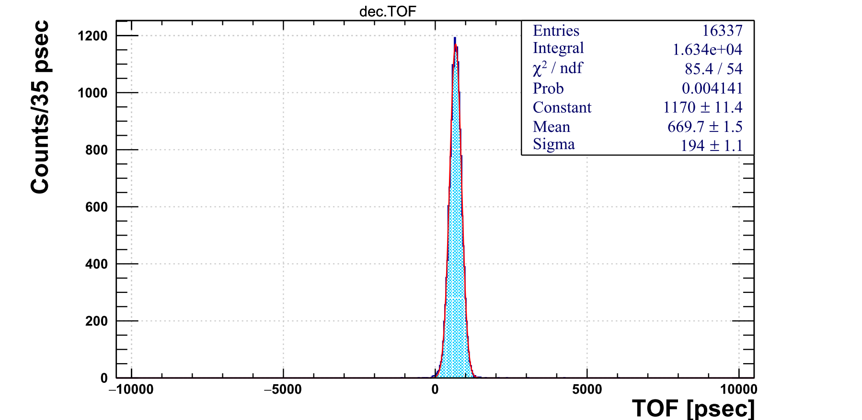

Slide 31
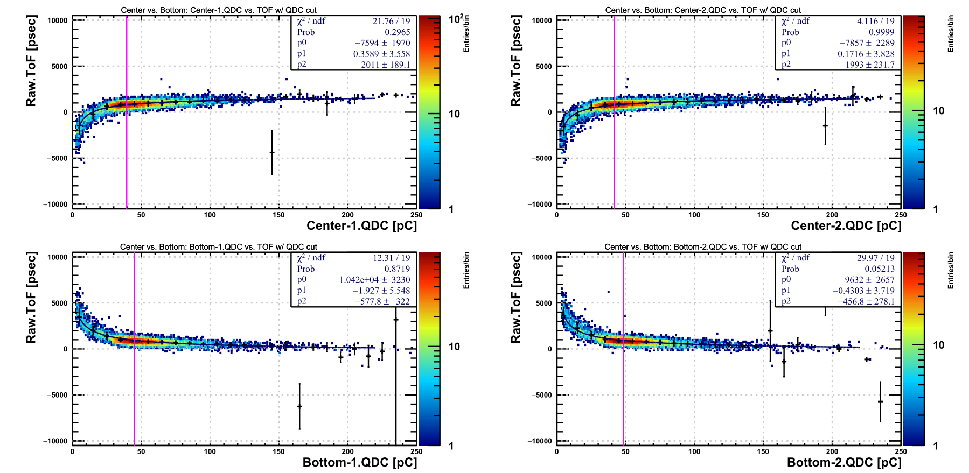

Slide 32
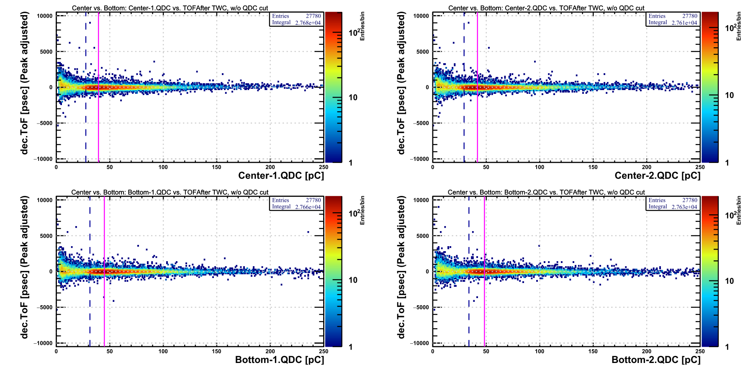

Slide 33
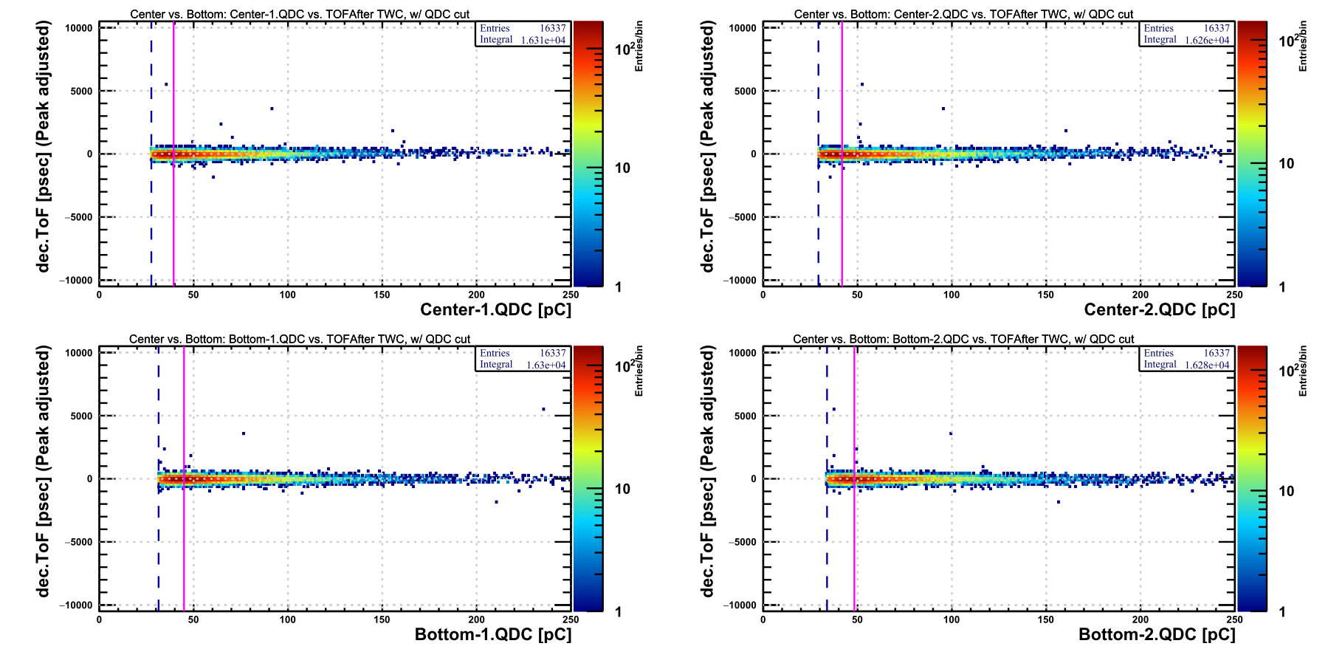

Slide 34
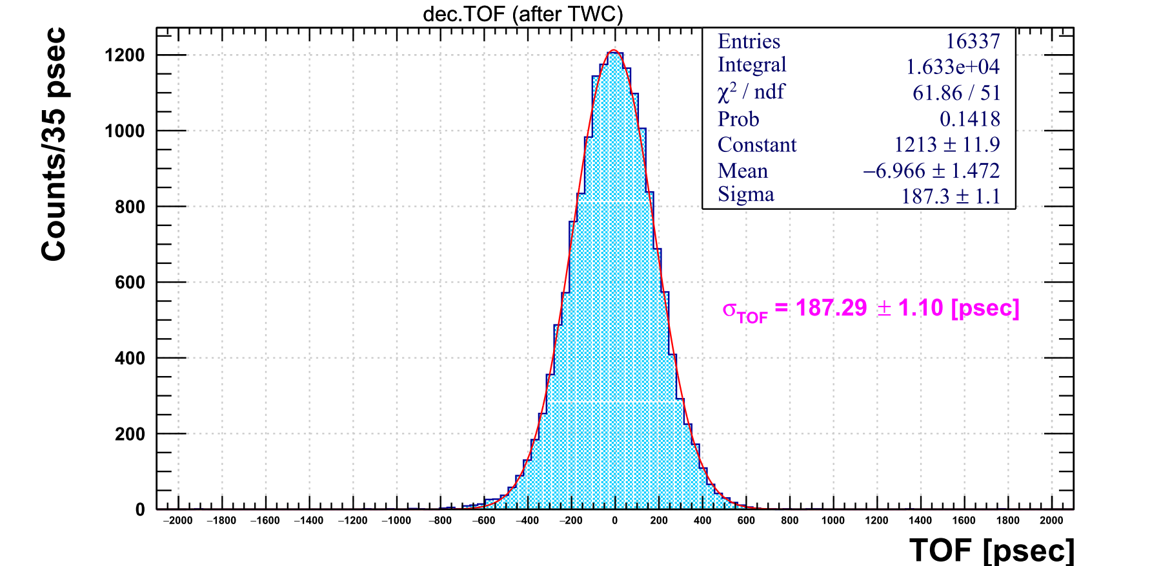

Slide 35
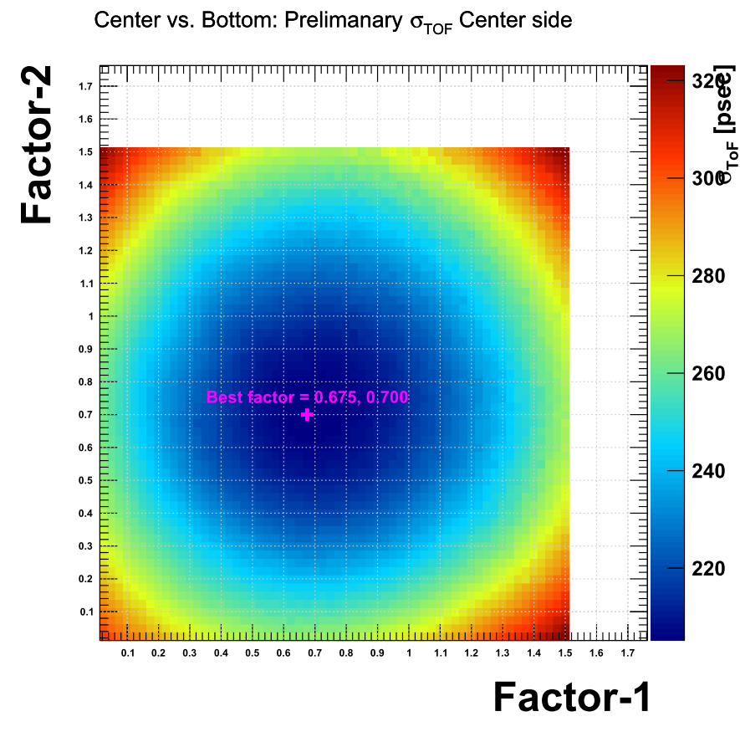

Slide 36
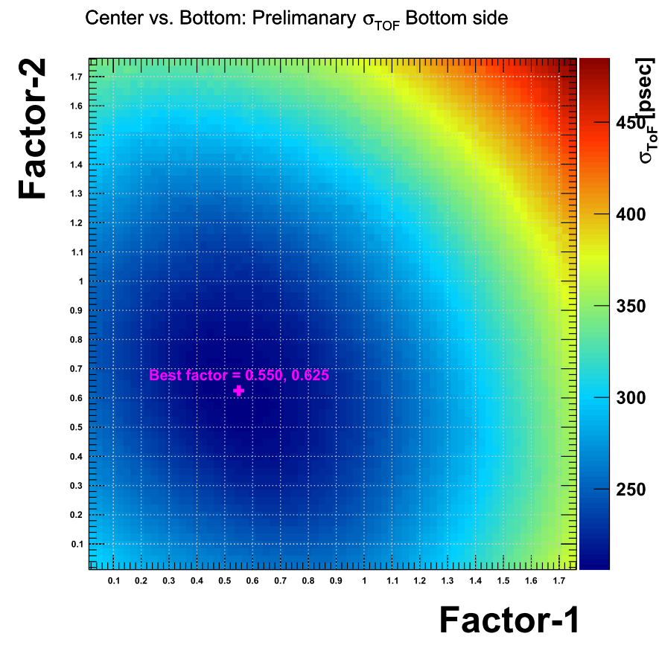

Slide 37
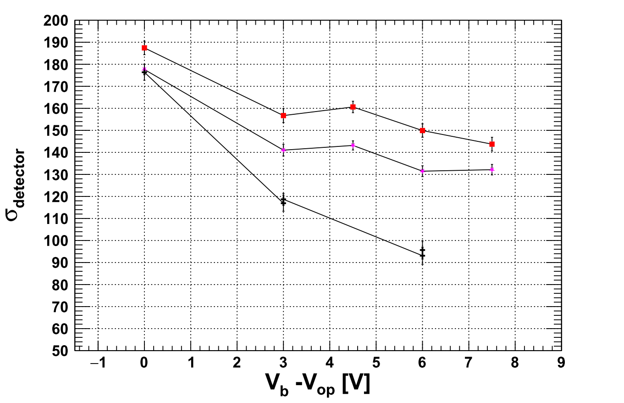
: Old method, New board
: New method, New board
: previous board (Taken at Mar.)

Slide 38
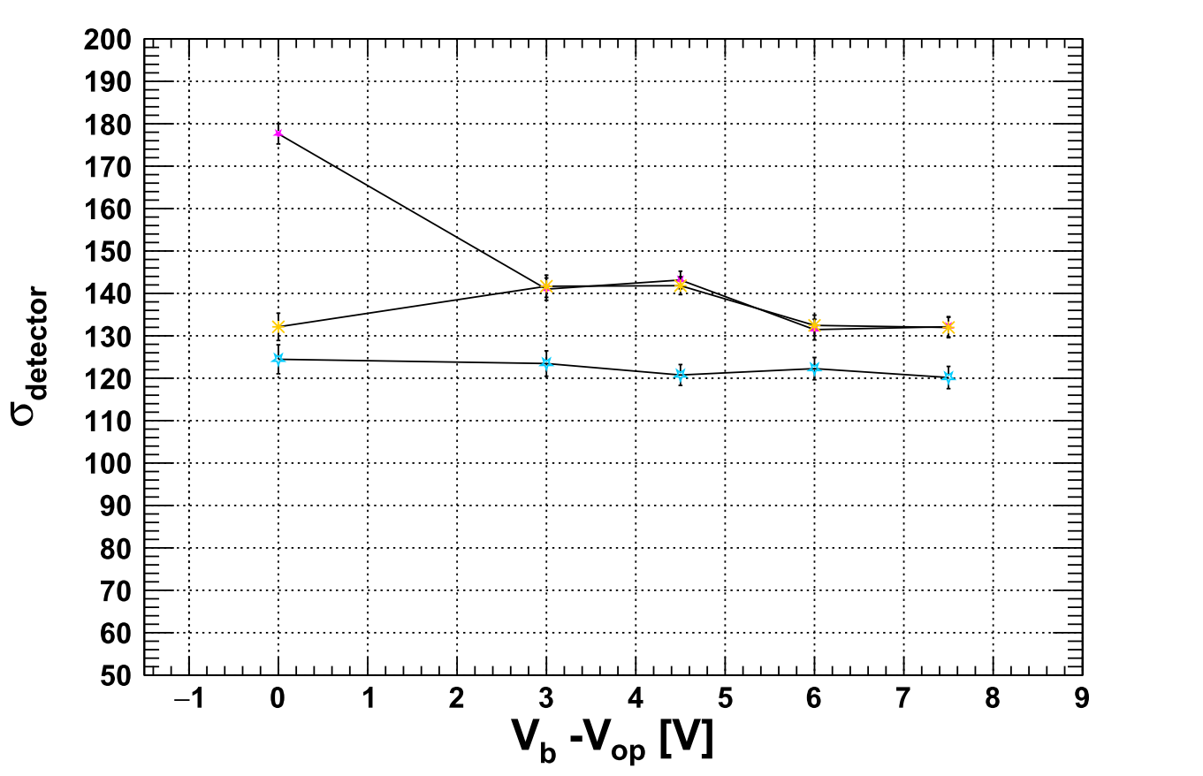

Slide 39
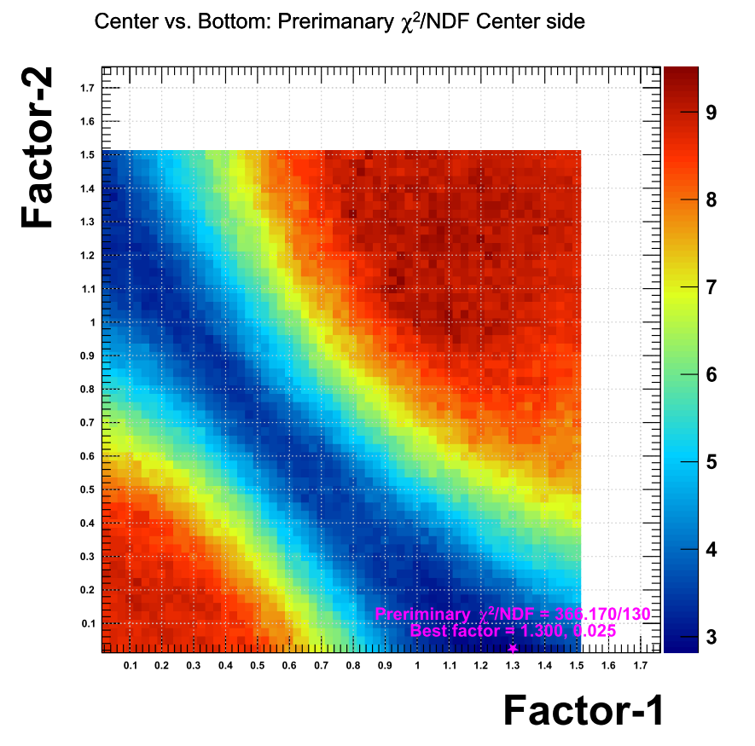
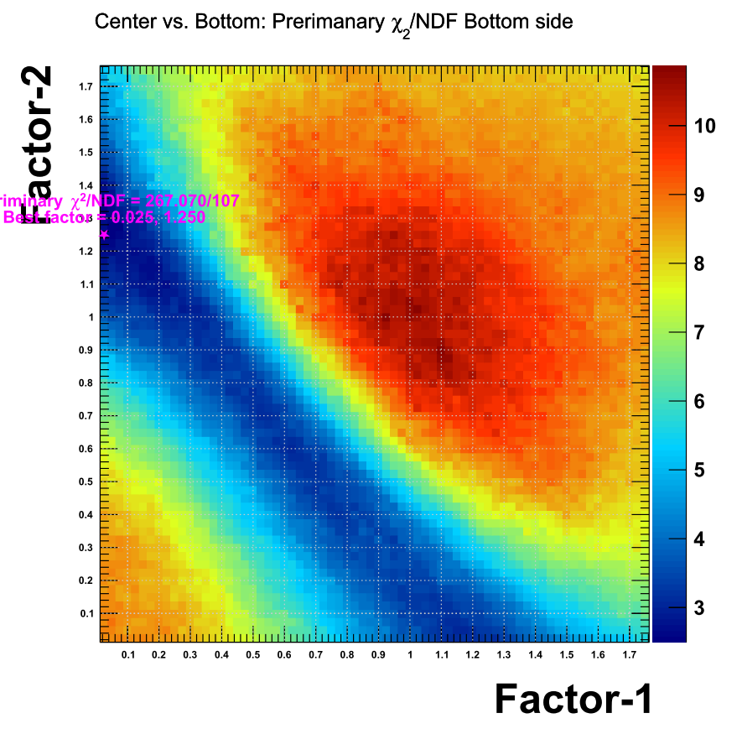

Slide 40
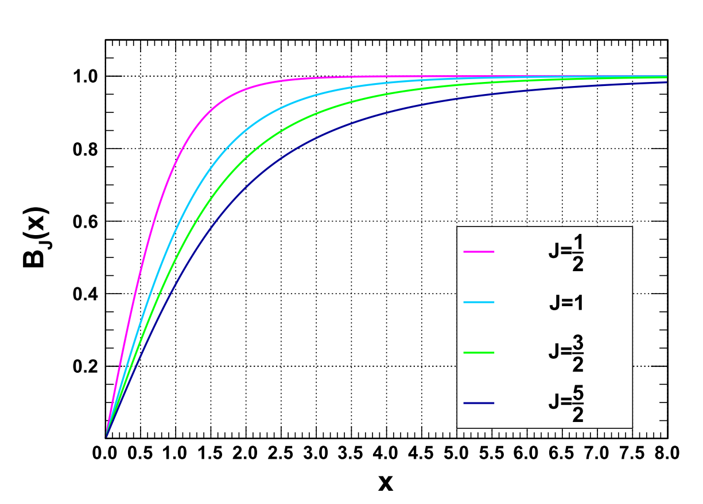
Brillouin function for J=1/2, 1, 3/2, 5/2

Slide 41
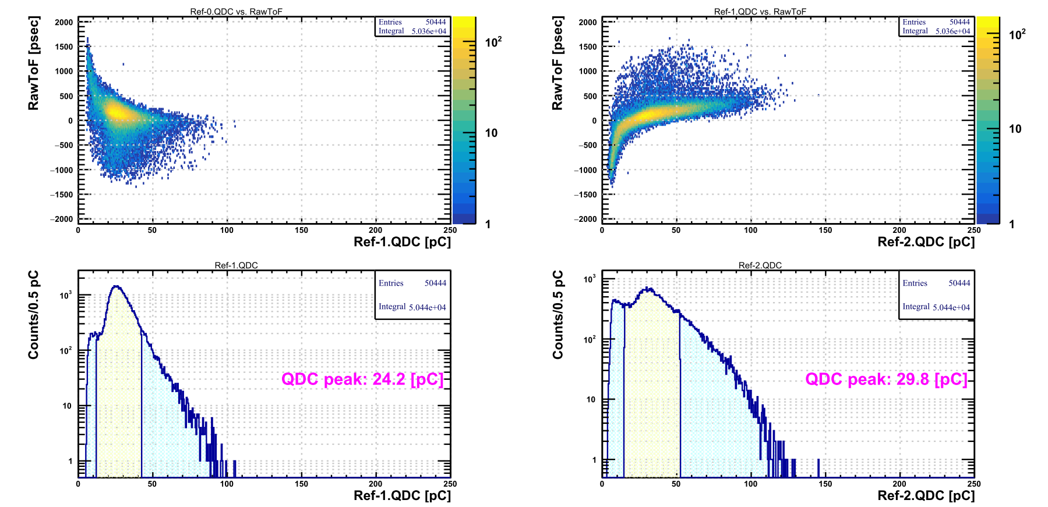
噓

Slide 42
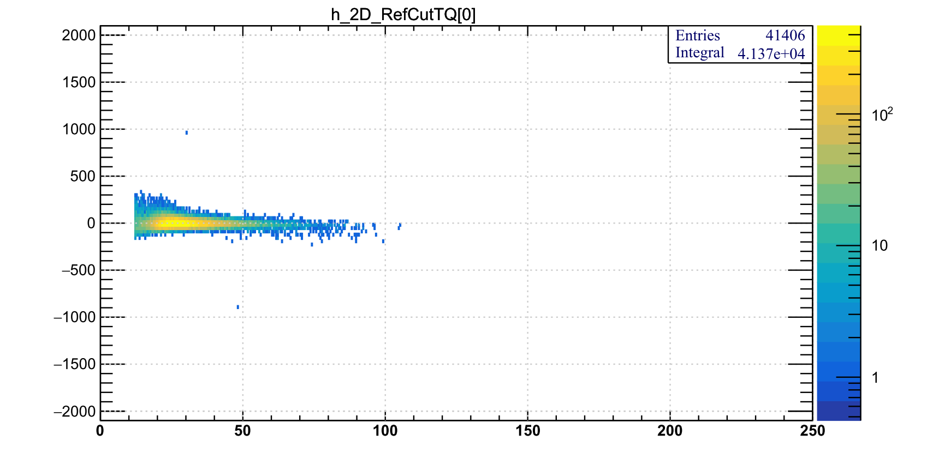
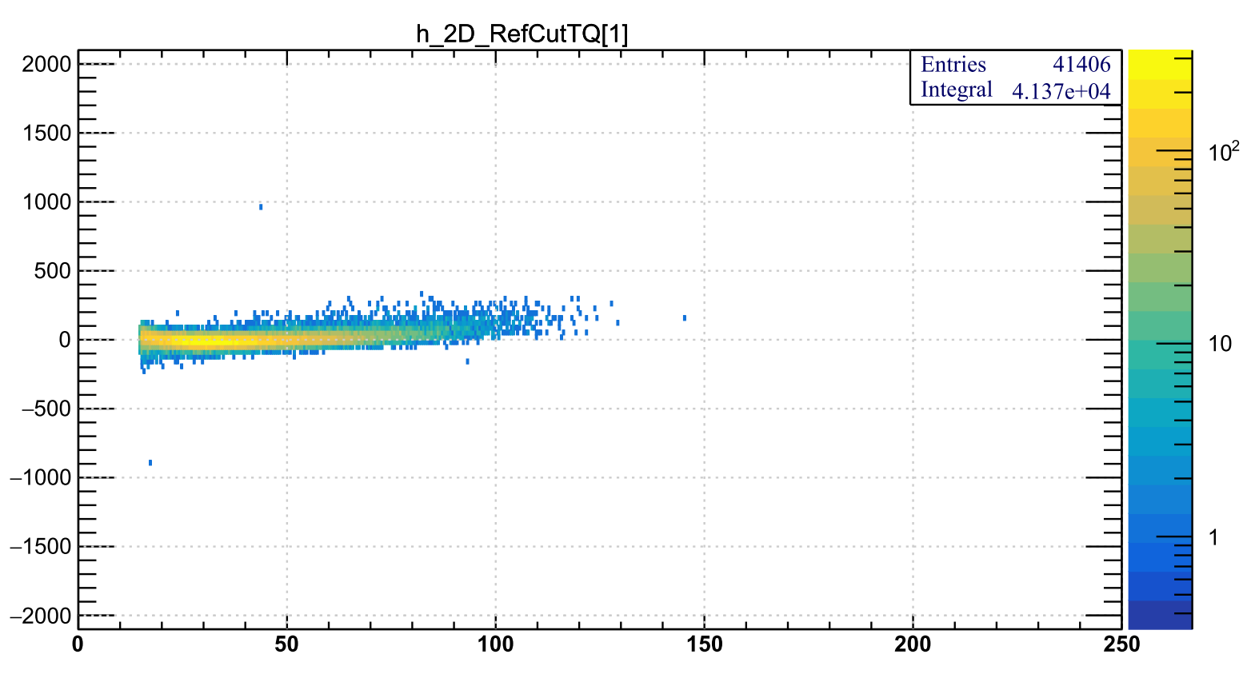
噓

Slide 43
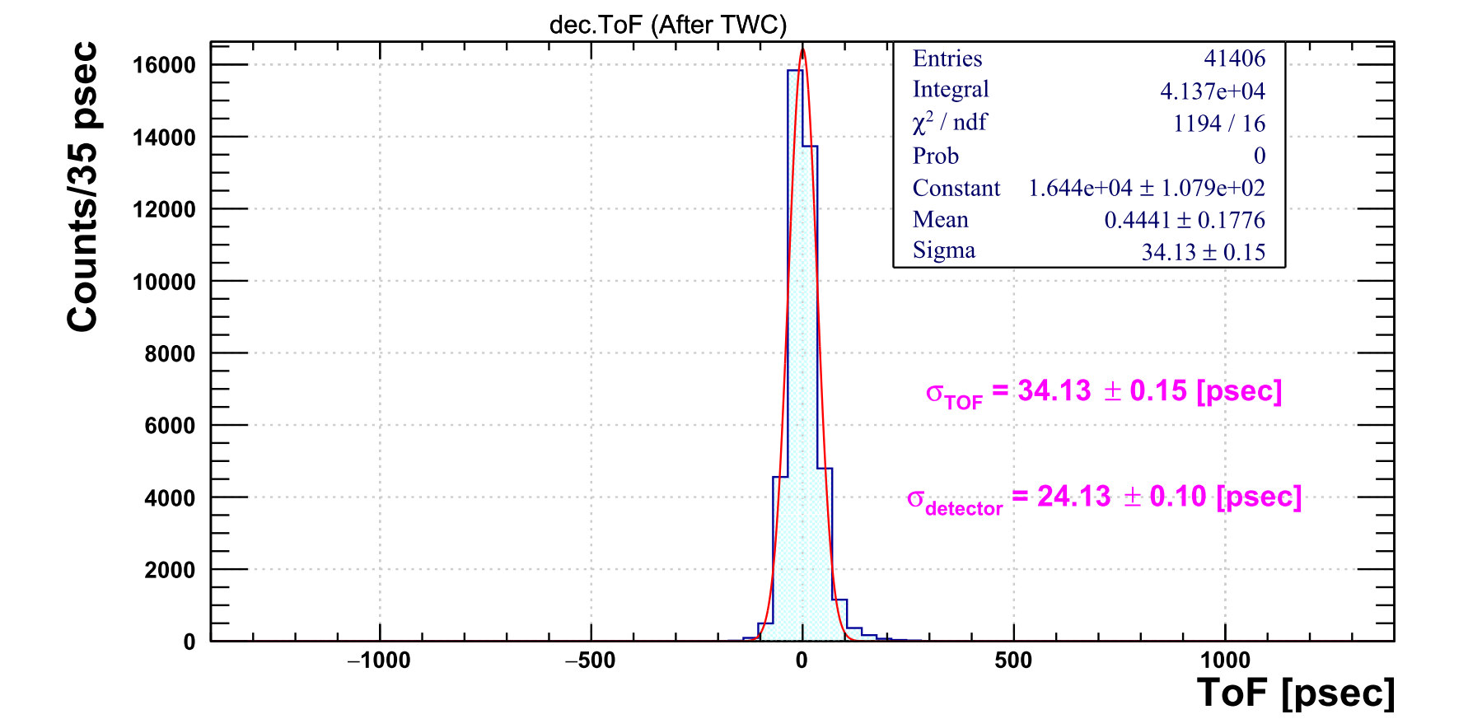
噓

Slide 44
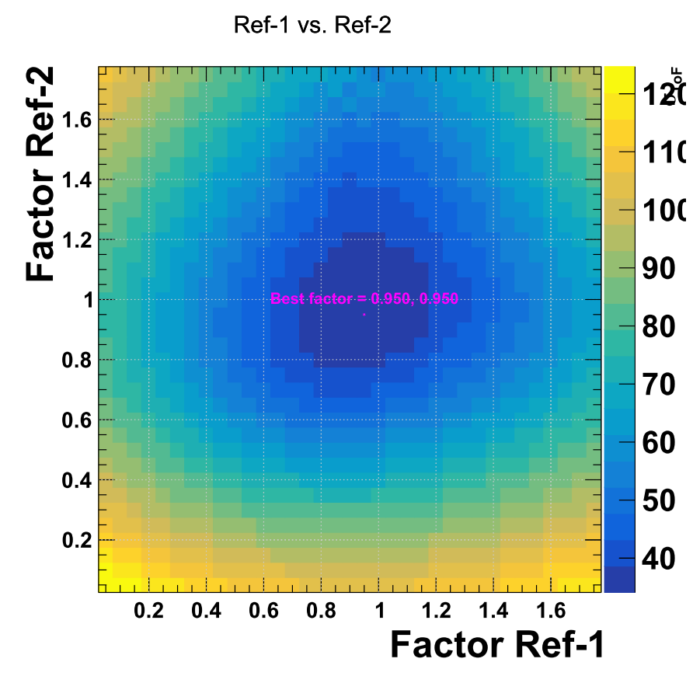
噓

Slide 45
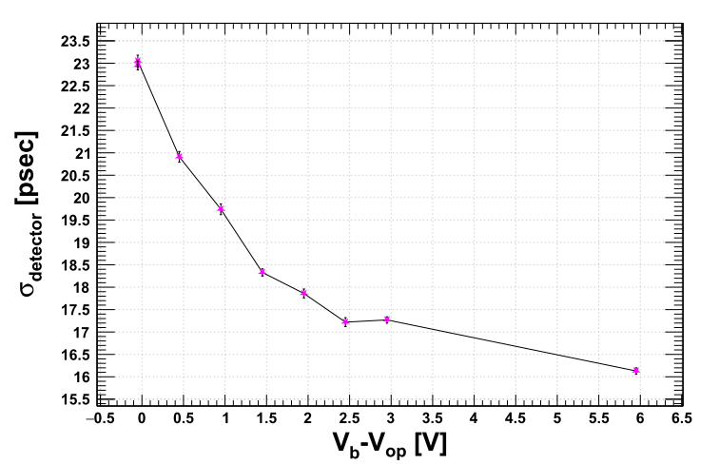
噓

Slide 46

リファレンス
カウンター
30時間

